Slide 1


使い方ガイド
使い方ガイド改訂日：2026/05/29
Notes:
【勤怠管理者の方へ】
当マニュアルは従業員向けのマニュアルです。
必要に応じて、会社の申請ルールなどを追記し、社員に渡してください。

Slide 2
改訂内容
ページ | 変更内容
Ver.260522
_{P71} | _{英語表記を選択した言語で表示に変更}
Ver.260331
_{P7・P17} | _{スマホアプリのリニューアルに伴う修正、説明の追加}
_{P13} | 『奉行Edge 給与明細電子化クラウド』をあわせてご利用の場合の変更点を追記
_{P14} | _{「申請AIアシスタント」についての説明を追記}
Ver.250930
_{P7・P17・P65・P66} | _{機能追加に伴う画面変更}
_{P12・P14・P20・P22} | _{デザイン変更に伴う画面変更}
Ver.250331
_{P15} | 従業員カードで、現在の未申請や現在の勤怠情報が確認できる旨を追記
_{P37} | _{デザイン変更に伴う画面変更}
Ver.241218
_{P7・P20・P34～P36・P41・P44・P46・} _{P48～49} | _{デザイン変更に伴う画面変更}

Slide 3
目次
［1］はじめに
1. 当サービスでできること
2. はじめての起動
3. 基本操作
［2］打刻する
1. パソコンから打刻する
2. モバイル端末から打刻する
3. 勤務を選択してから打刻する
［3］申請する
1. 申請方法
2. 申請する
打刻漏れ／有給休暇／残業／直行・直帰／出張／休日出勤／代休・振休
外出／遅延／遅刻・早退／欠勤／勤務スケジュール
3. 申請を取り下げる
4. 未打刻や未申請を確認する
5. 勤務データを一括で申請する
6. 勤怠を管理している社員の勤務データを一括で申請する
7. 退出時刻とログオフ時刻に差異がある場合に、その理由を申請する
Notes:
【勤怠管理者の方へ】
お客様の会社で不要な申請がある場合は、必要に応じて、目次や
この後の各ページから記載を削除してください。

Slide 4
目次
［4］承認する
1. 申請を承認する
2. 連名式勤務実績申請を承認する
3. 複数の申請を一括で承認する
4. 申請を事後承認する
5. 代理で承認する
6. 申請を閲覧する
［5］勤務データを確認する
1. 勤務データを確認し、修正する
2. 勤怠を管理している社員の勤務データを参照する
3. エラー打刻の状況を確認する・再度取り込む
4. 社員の出退勤の状況を確認する
5. 勤務データを日別・週別・月別に確認する
6. 勤務期間を指定して、勤務データを確認する
7. 勤怠処理月や勤務日を指定して、未打刻の社員を確認する
8. 勤怠処理月や勤務日を指定して、未申請の社員を確認する
9. 現時点の時間外労働状況を確認する
10. 現時点の有休消化状況を確認する
Notes:
【勤怠管理者の方へ】
お客様の会社で不要な申請がある場合は、必要に応じて、目次や
この後の各ページから記載を削除してください。

Slide 5
目次
［6］工数データを入力する （『工数管理オプション for 奉行Edge 勤怠管理クラウド』をご利用の場合）
1. プロジェクト・タスク別に工数データを入力する
［7］工数データを確認する（『工数管理オプション for 奉行Edge 勤怠管理クラウド』をご利用の場合）
1. 工数データに誤りや入力漏れがないかを日別に確認する
2. 工数データに誤りや入力漏れがないかを社員別に確認する
3. 未確認や警告の工数データがないかを確認する
4. 工数データの合計をプロジェクト別に確認する
［8］こんなときは
1. 「申請位置が選択されていません」と表示される
2. Webアプリ・スマホアプリの各メニューを選択した言語で表示したい
Notes:
【勤怠管理者の方へ】
お客様の会社で不要な申請がある場合は、必要に応じて、目次や
この後の各ページから記載を削除してください。

Slide 6
［1］はじめに
1. 当サービスでできること
2. はじめての起動
3. 基本操作

Slide 7

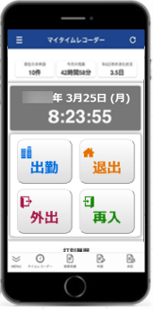
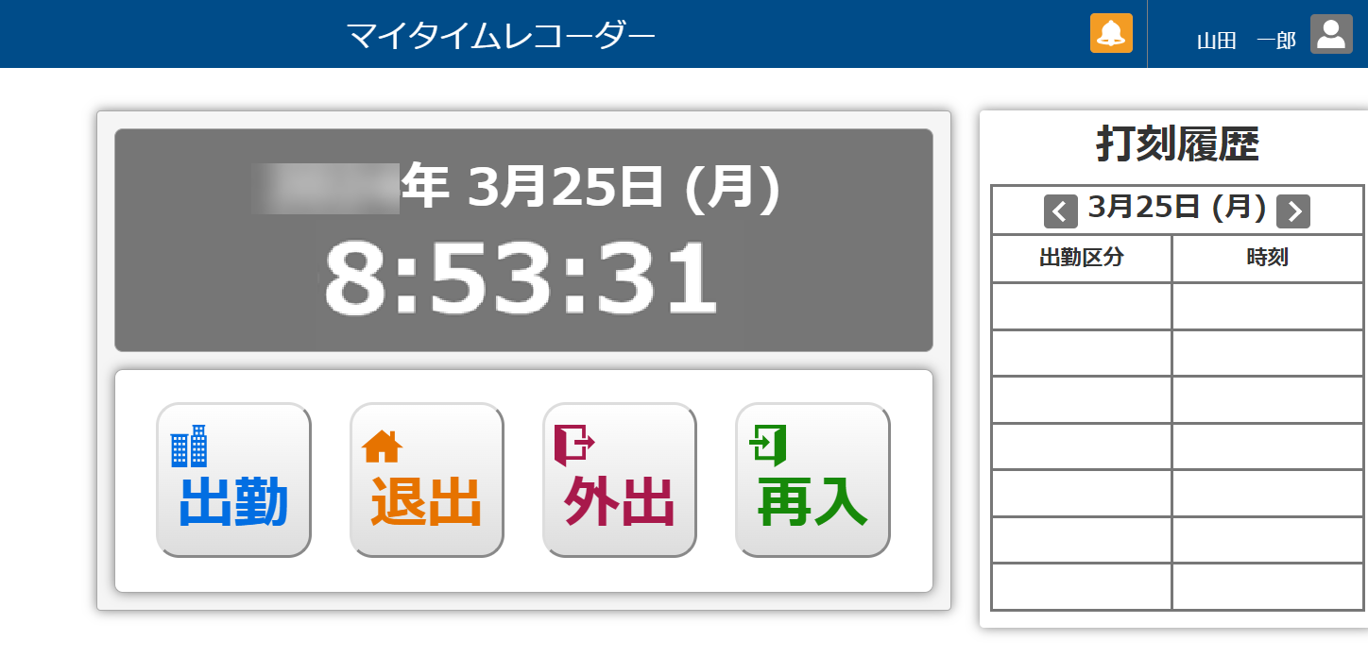


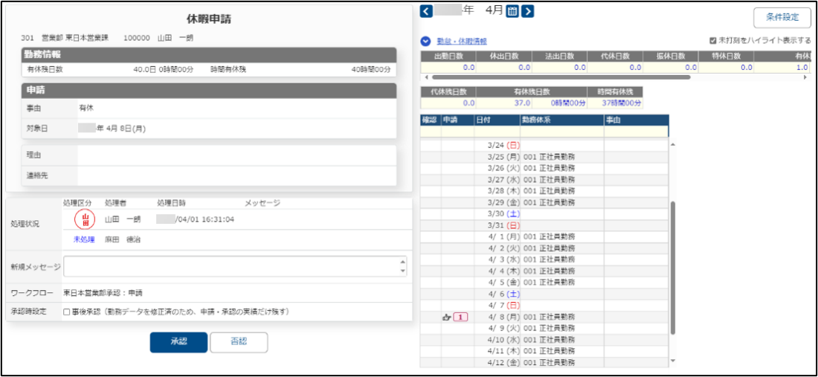
［1］- 1. 当サービスでできること（1／2）
当サービスを利用して、Webブラウザや『奉行Edge』のスマホアプリから、日々の出退勤の打刻や有休、残業、直行・直帰など、
勤怠の申請ができます。
申請を受けた承認者は、当サービスで申請内容を確認して承認できます。
【参考】
以下のサービスの入り口が、『奉行Edge』のスマホ
アプリにまとまっています。
・奉行Edge 勤怠管理クラウド
・奉行Edge 給与明細電子化クラウド
・奉行Edge 労務管理電子化クラウド
『奉行Edge 給与明細電子化クラウド』や
『奉行Edge 労務管理電子化クラウド』をあわせて
ご利用の場合は、サービスを切り替えると、人事への
申請や給与明細書の確認ができます。
申請
承認
Notes:
【勤怠管理者の方へ】
スマホアプリについて、下記のヘルプサイトにまとめています。
https://support.obc.jp/hc/ja/articles/58032528447897
また、スマホアプリの機能やインストール方法を従業員の方にお知らせするチラシも用意しています。
下記のヘルプサイトからダウンロードし、編集してご利用ください。
https://support.obc.jp/hc/ja/articles/57459275429273

Slide 8


［1］- 1. 当サービスでできること（2／2）
（ 『工数管理オプション for 奉行Edge 勤怠管理クラウド』をご利用の場合）
『奉行Edge 勤怠管理クラウド』で、パソコンまたはモバイル端末からプロジェクト・タスク別に工数データを入力できます。
上長や拠点長は、工数データが入力できているかを日々確認できます。
以下の場合に が表示されます。
・勤務しているが工数データが未入力
・「工数計」と「総労働時間」に差異がある
Notes:
【勤怠管理者の方へ】
警告⚠を表示する場合は、勤怠管理者側の［法人情報 ‐ 工数 ‐ 工数基本設定］メニューの警告表示で
以下のように設定します。
〇勤務しているが工数データが未入力の場合に警告を表示する
「未入力」にチェックを付けます。
〇「工数計」と「総労働時間」に差異がある場合に警告を表示する
「工数計」が「総労働時間」を超過している場合に表示する場合は、「超過」にチェックを付けます。
「工数計」が「総労働時間」を下回る場合に表示する場合は、「不足」にチェックを付けます。

Slide 9


［1］- 2. はじめての起動（1／2）
１．管理者から送付された利用開始通知のメールを確認し、記載されているＵＲＬをクリックします。
２．ログイン画面が表示されるので、手順１. の利用開始通知メールに記載されている「ＯＢＣｉＤ」と「パスワード」を入力し、
ログインします。
Notes:
【勤怠管理者の方へ】
事前準備が完了したら、勤怠管理者側のメインメニュー右上の［セキュリティ］から、
［利用者 - 利用者］メニューの［利用開始通知］で社員に利用開始通知メールを送信します。
送信する内容を編集できますので、必要に応じて社員への連絡事項なども追記します。
パスワードは『奉行Edge 勤怠管理クラウド』側で自動的に発行されます。
パスワードを管理者側で決めている場合は、［通知内容確認］画面で「「パスワード」を記載する」の
チェックを外して送信してください。

Slide 10
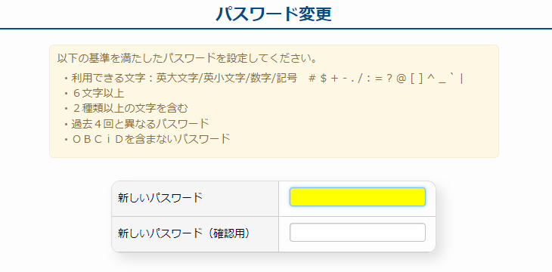
［1］- 2. はじめての起動（2／2）
3. ログインした際にパスワードの変更を求められた場合は変更します。
次回以降、起動時に新しいパスワードでログインします。

Slide 11
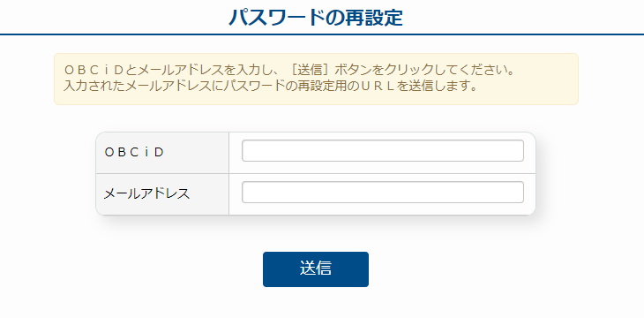
［1］- 3. 基本操作（1／4）
１．打刻や申請をする際は、当サービスにログインします。「ＯＢＣｉＤ」と「パスワード」を入力します。
【参考】
パスワードを忘れた場合は、「パスワードをお忘れですか？」をクリックし、パスワードを再設定できます。
Notes:
【勤怠管理者の方へ】
「パスワードをお忘れですか？」を表示させない（社員にパスワードの再設定を許可しない）場合は、
「管理ポータル」の［認証 - パスワードポリシー］メニューの「パスワードの再設定」で設定します。

Slide 12
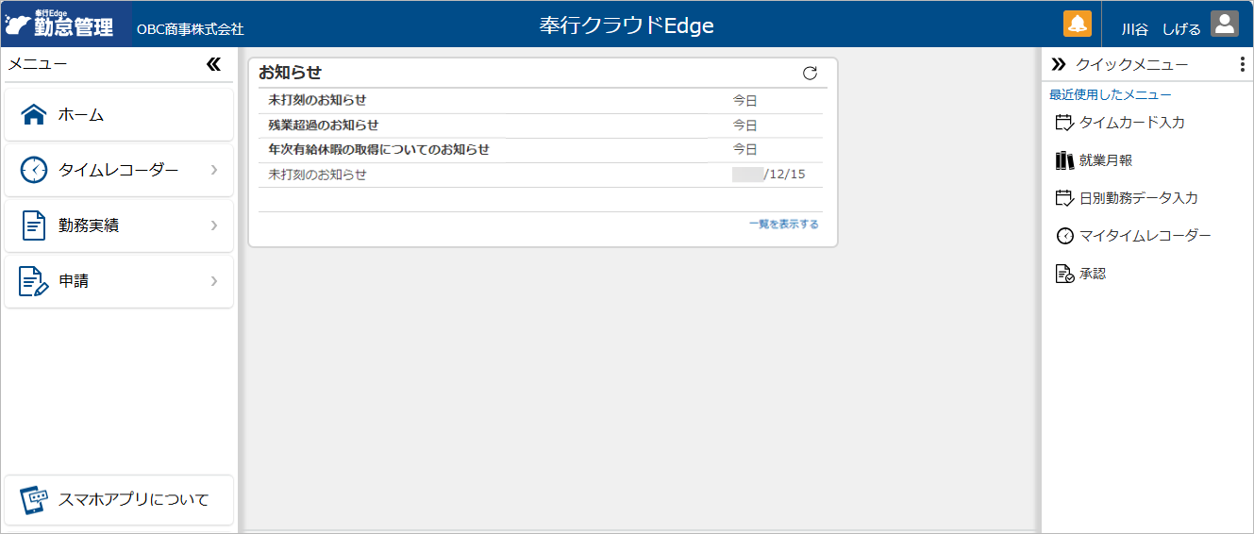
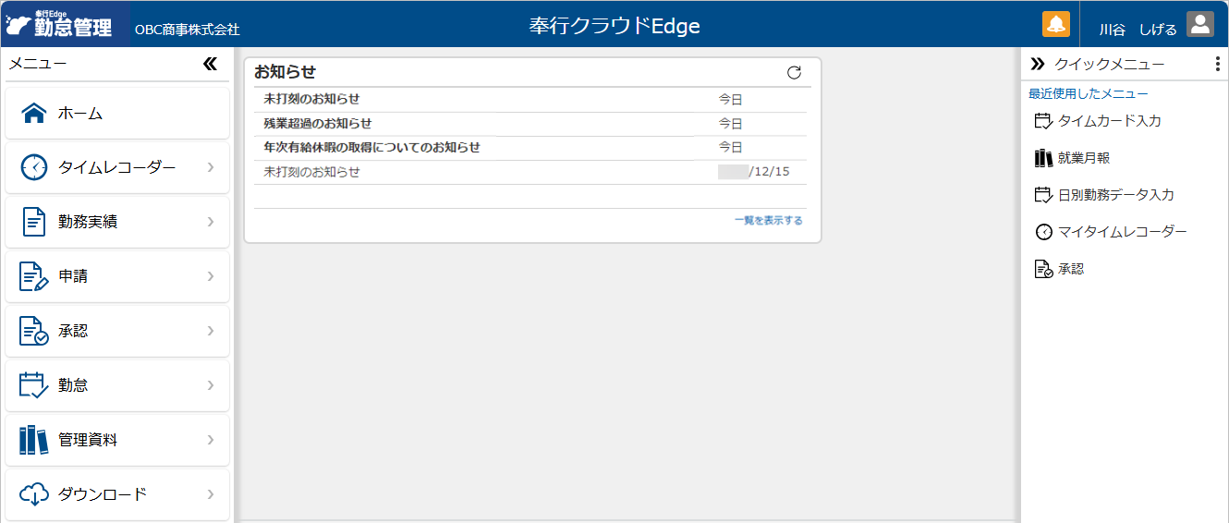
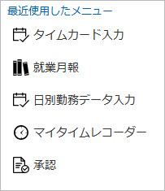
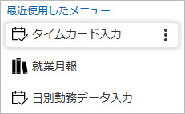
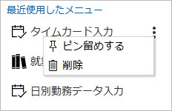
［1］- 3. 基本操作（2／4）
２.［ホーム］画面が表示されます。
○ 従業員（申請者）の場合
○ 上長（承認者）の場合
【参考】
使用したメニューが「最近使用したメニュー」欄に表示されます。 よく使用するメニューは、ピン留めして常に表示させておくと便利です。
①アイコンにカーソルを当てると が
表示されますのでクリックします。
②「ピン留めする」を選択します。
「最近使用したメニュー」欄からも
メニューを起動できます。
Notes:
【勤怠管理者の方へ】
Webアプリ側のメニューについて、例えば、勤怠の打刻・申請だけをする従業員（申請者）と、勤怠の承認もする上長（承認者）で、
利用できるメニューを変更できます。上長（承認者）だけに［承認］や［勤怠］メニューを表示できます。
①勤怠管理者側のメインメニュー右上の［セキュリティ］から［利用者権限 ‐ メニュー権限］メニューを選択します。
②サービス選択で「奉行Edge 勤怠管理クラウド［Webアプリ］」を選択します。
③例えば、「申請者用」「承認者用」などのメニュー権限を用意し、利用者または組織ごとに付与します。

Slide 13
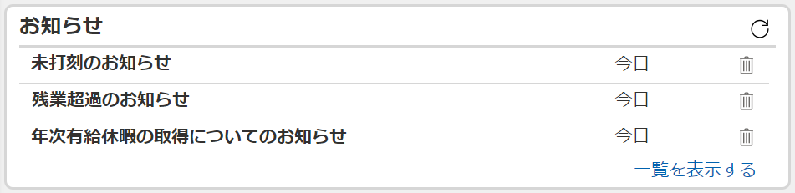


［1］- 3. 基本操作（3／4）
3. ダッシュボードのお知らせ欄を確認します。
4. をクリックし、通知を確認します。
以下のお知らせが送られてきます。
・未打刻のお知らせ
・残業超過のお知らせ
・年次有給休暇の取得についてのお知らせ
申請が否認された場合や、承認依頼などで、通知が来ている件数を確認できます。
各件数欄をクリックすると、［申請］や［承認］メニューが表示され、処理できます。
Notes:
【勤怠管理者の方へ】
ダッシュボードのお知らせ欄にお知らせを送るには、それぞれ勤怠管理者側の以下のメニューで設定します。
・［勤怠 ‐ 通知 ‐ 未打刻通知設定］メニュー
・［勤怠 ‐ 通知 ‐ 36協定警告通知設定］メニュー
・［勤怠 ‐ 通知 ‐ 有休消化警告通知設定］メニュー
それぞれ対象の条件や、内容、タイトル（件名）などを設定します。
また、『奉行Edge 給与明細電子化クラウド』をあわせてご利用の場合は、
明細書が公開されるとお知らせ欄にどの明細書が公開されたかが表示されます。

Slide 14
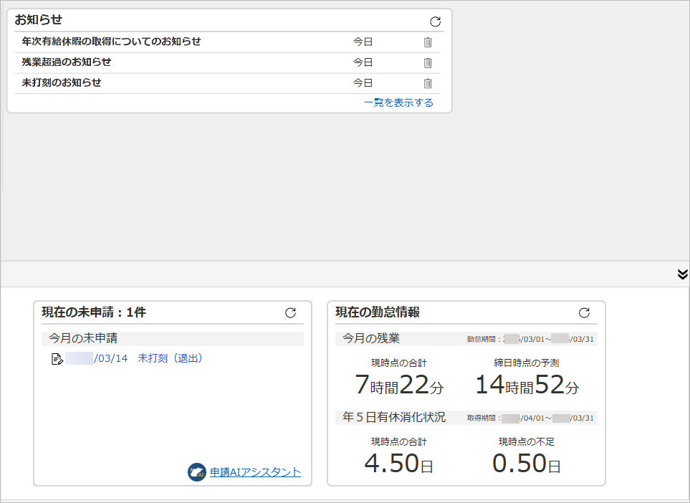
［1］- 3. 基本操作（4／4）
5. 現在の未申請や、現在の勤怠情報を確認できます。
従業員カードは、ログインした後の画面に表示されます。
スタートページを設定している場合は、スタートページに表示されます。
従業員カードでは、以下の内容を確認できます。
「現在の未申請」カード
今月の未申請（未打刻、未申請）
クリックすると、ここから申請できます。
また、未打刻や未申請がある場合に「申請AIアシスタント」をクリックすると、
過去の申請内容を参考にAIが申請書の作成をアシストします。
「現在の勤怠情報」
・今月の残業（現時点の残業の合計時間、締日時点の予測合計残業時間）
・年５日有休消化状況（現時点で取得した日数、不足している日数）
Notes:
【勤怠管理者の方へ】
従業員カードを表示する場合は、勤怠管理者側の［法人情報 – Webアプリ – Webアプリ基本設定］メニューの
［従業員カード］ページで、それぞれ「1：使用する」にします。
・ 今月の未申請
・ 今月の残業
・ 年５日有休消化状況

Slide 15
［2］打刻する
1. パソコンから打刻する
2. モバイル端末から打刻する
3. 勤務を選択してから打刻する

Slide 16
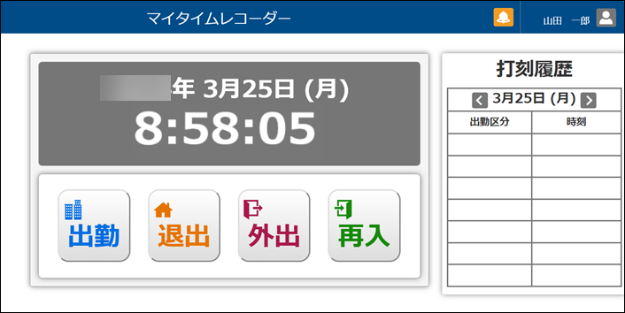
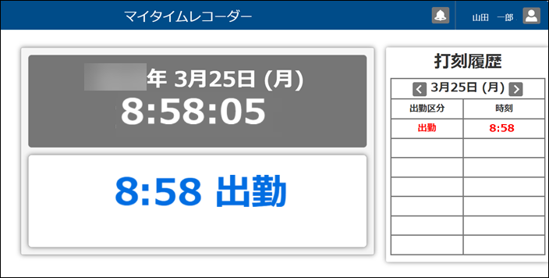
［2］- 1. パソコンから打刻する
1. ［タイムレコーダー ‐ マイタイムレコーダー］メニューで、出勤（退出・外出・再入）ボタンをクリックします。
2. クリックすると、打刻した時刻と打刻内容が表示され、打刻履歴が残ります。
クリックします。
Notes:
【勤怠管理者の方へ】
勤怠管理者側の［法人情報 ‐ Webアプリ ‐ マイタイムレコーダー設定］メニューで以下を設定できます。
・モバイル端末からの打刻を許可するか
・打刻時に位置情報を取得するか
・打刻画面に［外出］・［再入］ボタンを表示させるか
・打刻する際に勤務体系を選択させるか
部門や役職ごとに設定したい場合は、［F10：設定単位］で設定します。
例えば、外出・再入を利用しない場合は「表示しない」に設定します。
［マイタイムレコーダー］画面に［出勤］・［退出］ボタンだけが表示されます。

Slide 17
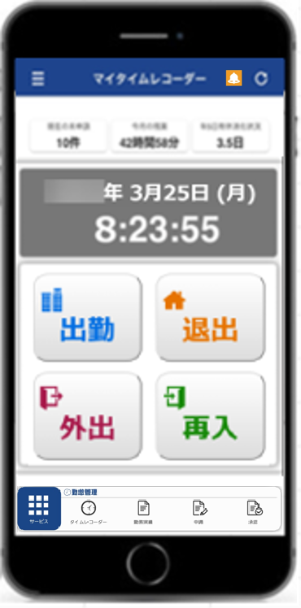

［2］- 2. モバイル端末から打刻する
営業先や出張先でスマートフォンやタブレットなどを使用して打刻する場合は、『奉行Edge』のスマホアプリを利用します。
【参考】
打刻した際に、以下のメッセージが表示された場合は許可します。
クリックします。
Notes:
【勤怠管理者の方へ】
『奉行Edge』のスマホアプリを使用する場合は、あらかじめ社員のモバイル端末にスマホアプリをインストールしておく必要があります。
下記のヘルプサイトを確認し、社員がWebアプリの［スマホアプリについて］メニューからスマホアプリを入手できるようにします。
https://support.obc.jp/hc/ja/articles/900004373846
スマホアプリの機能やインストール方法を従業員の方にお知らせするチラシを用意しました。
下記のヘルプサイトからダウンロードし、編集してご利用ください。
https://support.obc.jp/hc/ja/articles/57459275429273
また、勤怠管理者側の［法人情報 ‐ Webアプリ ‐ マイタイムレコーダー設定］メニューで、「モバイル端末による打刻」および「スマホアプリの利用」を許可します。
（「モバイル端末による打刻」は許可しても、「スマホアプリの利用」は許可しない場合は、社員はモバイル端末のWebブラウザから打刻します。）
例えば、営業部にはモバイル端末からの打刻を許可し、開発部にはパソコンからの打刻だけを許可する場合は、以下のように設定します。
①［F10：設定単位］を押します。
②設定単位で「部門別」を選択します。
③営業部に対して「スマホアプリの利用も許可する」にチェックを付けます。
打刻時の位置情報を「取得する」に設定すると、GPSで位置情報を取得できます。これにより不正な打刻を防ぐことができます。
また、「モバイル端末だけ取得する」にチェックを付けると、パソコンの位置情報は取得せず、モバイル端末で打刻した時だけ位置情報を取得します。
Webアプリの［勤怠 ‐ タイムカード入力］メニューなどで営業部の打刻を確認すると、打刻時刻の右上に緑色のマークが表示されます。
接続状況が悪い場合は、正確な位置情報を取得できないため、赤色のマークが表示されます。

Slide 18
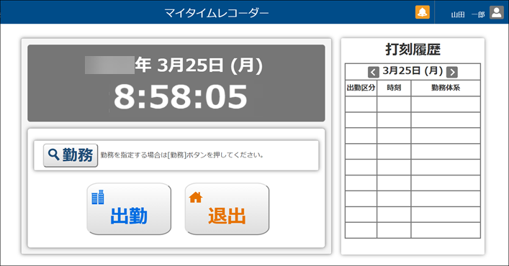
［2］- 3. 勤務を選択してから打刻する
その日に応じて勤務体系が変わる場合は、［タイムレコーダー ‐ マイタイムレコーダー］メニューで勤務体系を選択してから打刻します。
①［勤務］ボタンをクリックして、勤務体系を選択します。
②クリックします。
Notes:
【勤怠管理者の方へ】
医療関係の仕事など、社員がシフトの入れ替えを自由に変更できる場合は、勤怠管理者側の［法人情報 ‐ Webアプリ ‐ マイタイムレコーダー設定］
メニューで勤務体系選択を「する」に設定します。
あらかじめ勤務体系をスケジュール登録していて、打刻時に自由に勤務体系を変更させる場合などは、勤務体系登録方法で「上書きする」を選択し、
打刻時に選択した勤務体系で上書きすると便利です。
また、シフトが決まっている社員とシフトの入れ替えを自由に変更できる社員がいる場合は、あらかじめ［法人情報 ‐ Webアプリ ‐ マイタイムレコーダー設定］
メニューの［F10：設定単位］で、マイタイムレコーダー設定を区分別に設定します。

Slide 19
［3］申請する
1. 申請方法
2. 申請する
打刻漏れ／有給休暇／残業／直行・直帰／出張／休日出勤／代休・振休
外出／遅延／遅刻・早退／欠勤／勤務スケジュール
3. 申請を取り下げる
4. 未打刻や未申請を確認する
5. 勤務データを一括で申請する
6. 勤怠を管理している社員の勤務データを一括で申請する
7. 退出時刻とログオフ時刻に差異がある場合に、その理由を申請する

Slide 20
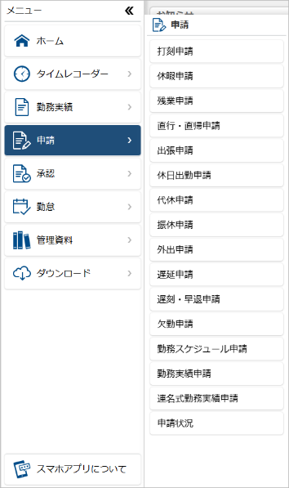
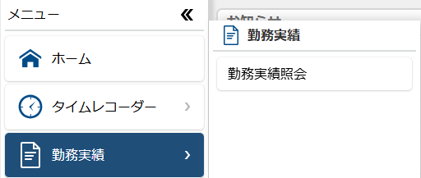

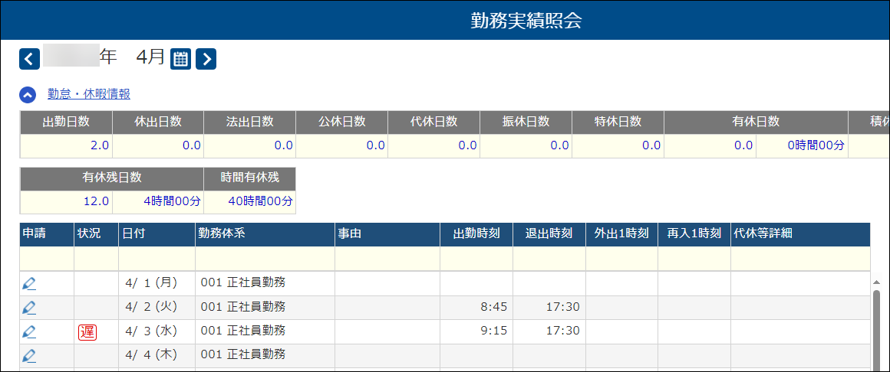

［3］- 1. 申請方法（１／3）
以下のどちらかの方法で申請します。
1. 申請メニューを開きます。 1. ［勤務実績照会］メニューを開きます。
2. 申請する日の をクリックし、申請書を選択します。
2. 申請書が表示されます。
○［申請］メニューの各申請メニューから申請
○［勤務実績 ‐ 勤務実績照会］メニューから申請
【参考】
申請状況も確認できます。
Notes:
【勤怠管理者の方へ】
運用にあわせて、勤怠管理者側の［法人情報 ‐ Webアプリ ‐ 申請設定］メニューで以下の内容を設定します。
○申請の名称を、社員にわかりやすいように変更する
［基本］ページで、申請ごとに名称を変更できます。
○どのような場合にその申請を使用するのか、申請の説明を表示する
［基本］ページで、申請の説明を入力できます。
社員は、各メニュー欄にマウスのカーソルを合わせた際に説明を確認できます。
○必要な項目の申請漏れや添付ファイルの添付漏れを防ぐ
申請ごとに以下を設定できます。
・理由欄や連絡先欄、備考欄や添付欄（［基本］ページで設定）
・時刻申請欄や時間数申請欄（［申請事由］ページで設定）
各項目に対して必須項目にするかを設定できるため、申請の未入力や添付ファイルの添付漏れによる差戻しを防ぐことができます。
＜例1＞ 遅延申請の場合は「遅延証明書」が必要なため、添付欄を必須項目にする。
＜例2＞ 休暇申請の場合は有給休暇の日付だけ申請すればよいため、有給休暇の事由の時刻申請欄や時間数申請欄を使用しないようにする。
○働き方によって、残業など申請の事由が異なる場合
申請選択画面の［⚙設定単位］ボタンから申請設定に区分を設定すると、申請ごとに部門や役職など区分けした単位で作成できます。
設定できる区分の単位は、以下になります。
全社（設定なし）、部門別、役職別、勤務地別、職種別、職務別、
資格等級別、任意項目１～３別、雇用区分別、区分１～５別、
勤怠締日区分別、時間外労働清算規則別
運用にあわせて、勤怠管理者側の［法人情報 ‐ Webアプリ ‐ Webアプリ基本設定］メニューの［申請］ページで以下の内容も設定します。
○残日数の超過する申請を許可しない
以下の申請に対して残日数を超過する場合に、申請時に警告を表示して申請を許可しないように設定できます。
公休、代休、有休、積休、代替休、その他休１～５

Slide 21
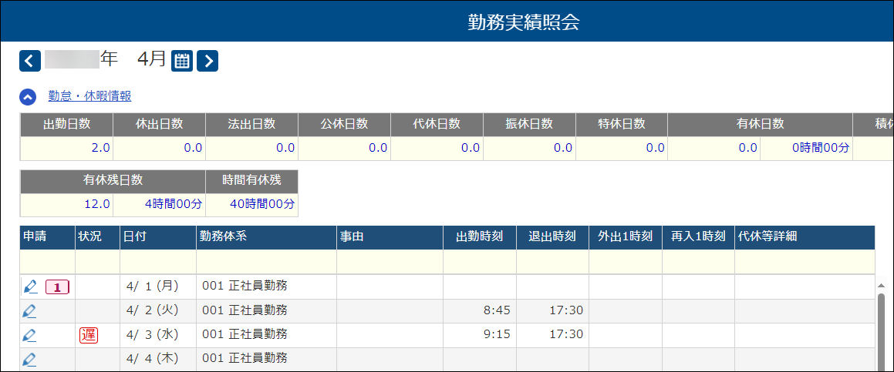
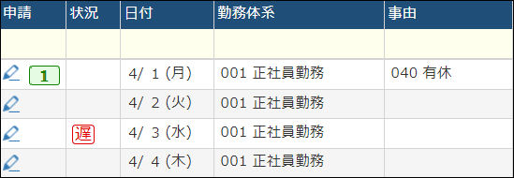
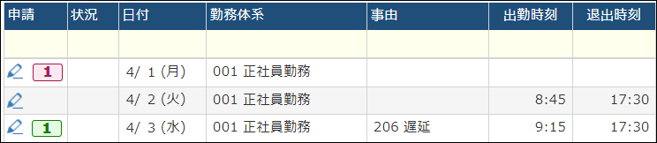
［3］- 1. 申請方法（2／3）
【参考】
［勤務実績 ‐ 勤務実績照会］メニュー
申請すると、申請欄に申請件数（ ）が表示されます。
クリックすると、申請内容を確認できます。
決裁されると、申請件数の表示が （緑色）に変更され、申請内容が反映されます。
以下の勤務状況の場合に、状況欄にアイコンが表示されます。
例に記載したような申請が漏れていないかを確認する際に便利です。
・ 遅刻時間が計上されている （例：遅刻/遅延/時間有休申請漏れ）
・ 早退時間が計上されている （例：早退/時間有休申請漏れ）
・ 残業時間が計上されていない（例：残業申請漏れ）
・ 勤務体系が未設定 （例：休日出勤/勤務スケジュール申請漏れ）
＜例 が表示される場合＞
遅延申請が漏れていたため、申請します。
決済され、遅刻時間が0時間になると が消えます。
申請漏れがなくなったことを確認できます。
Notes:
【勤怠管理者の方へ】
状況欄にアイコンを表示する場合は、勤怠管理者側の［法人情報 ‐ Webアプリ ‐ 勤務実績照会設定］メニューの［表示］ページの勤務状況で「表示する」を選択します。
また、[表示対象]ボタンから、表示する勤務状況のアイコンを設定します。

Slide 22

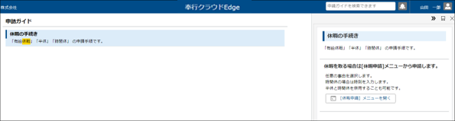

［3］- 1. 申請方法（3／3）
【参考】
メニュー画面右上の検索欄で申請したい内容のキーワードを入力すると、入力した内容の「申請ガイド」が表示されます。
「申請ガイド」に必要な内容が表示されますので、内容に沿って申請します。
Notes:
【勤怠管理者の方へ】
あらかじめ「申請ガイド」（社員のやることリスト）を用意しておくことで、
社員は「申請ガイド」を検索し、画面にしたがって申請できます。
社員がメニューの中から、申請に必要なメニューを探す手間を省けます。
（「申請ガイド」を利用しない場合は、当ページは削除してください。）
＜設定手順＞
①勤怠管理者側のメインメニュー右上の［設定］から、［申請ガイド］
メニューを選択します。
②各種「申請ガイド」を用意します。
社員への説明を入力したり、各申請メニューへ誘導するリンクを設定できます。
（あらかじめ用意されている「申請ガイド」を参考に、必要に応じて、他の
申請の「申請ガイド」も登録できます。）
③公開区分を「1.公開」にして登録することで、社員が検索できるようになります。

Slide 23
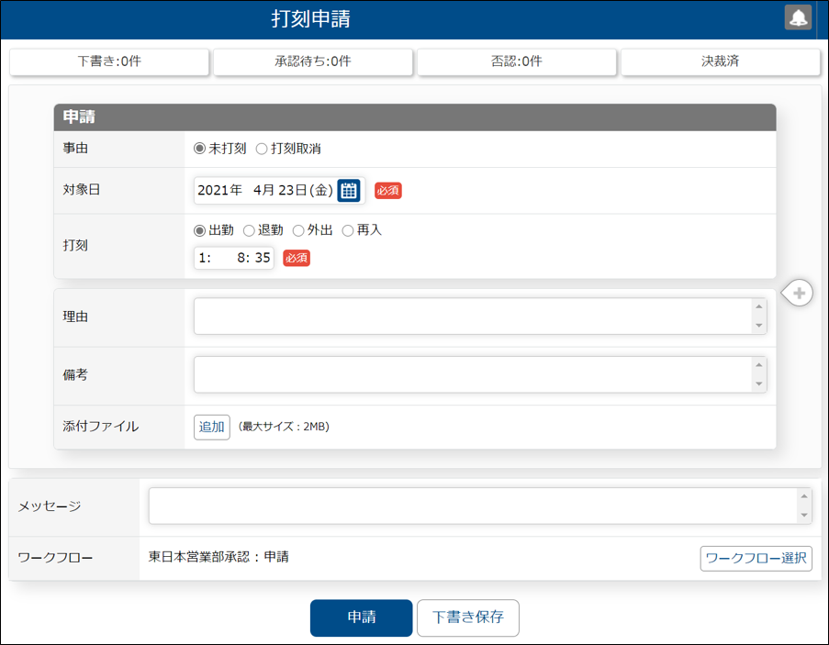
［3］- 2. 申請する（１／12）
打刻漏れを申請する
［申請 ‐ 打刻申請］メニューで申請します。
Notes:
【勤怠管理者の方へ】
未打刻を申請する際に、日付や出勤/退出を間違えて申請するケースがあります。
そういった申請を防ぐために、すでに打刻されている日に対しては申請できないように設定できます。
勤怠管理者側の［法人情報 ‐ Webアプリ ‐ 申請設定］メニューの［申請事由］ページで、時刻の上書きを「0：許可しない」に設定します。
また、事由ごとに時刻の上書きを許可するかも設定できます。
＜例＞
・「未打刻」の事由の場合：時刻の上書きを「0：許可しない」
・「打刻取消」の事由の場合：時刻の上書きを「2：許可する(警告なし)」
時刻の上書きを「1：許可する(警告あり)」に設定すると、打刻がある日に打刻申請すると警告メッセージが表示されますが、そのまま申請できます。

Slide 24
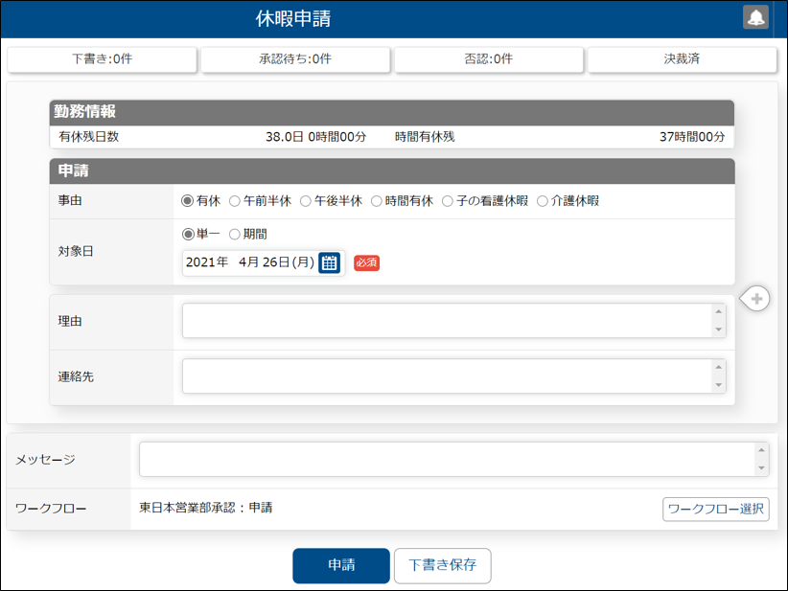

［3］- 2. 申請する（2／12）
有給休暇を申請する
［申請 ‐ 休暇申請］メニューで申請します。
有休残日数を確認できます。
時間有休も申請できます。
時間有休残を確認できます。
必要に応じて、時刻や時間数を入力します。
Notes:
【勤怠管理者の方へ】
時間有休の申請方法は、以下の 2 つの方法があります。
○社員が申請してきた時間有休を反映させる場合
勤怠管理者側の［法人情報 ‐ Webアプリ ‐ 申請設定］メニューの［申請事由］ページで、時間数申請の登録区分を「1：登録する」に設定します。
○事由で「 1 時間有休」「 2 時間有休」などを用意する場合
勤怠管理者側の［法人情報 ‐ 休日／休暇規程 ‐ 休日／休暇］メニューで事由を作成し、［法人情報 ‐ Webアプリ ‐ 申請設定］メニューで紐付けます。
取得時間ごとに事由を作成し、取得時間をそれぞれ設定します。

Slide 25
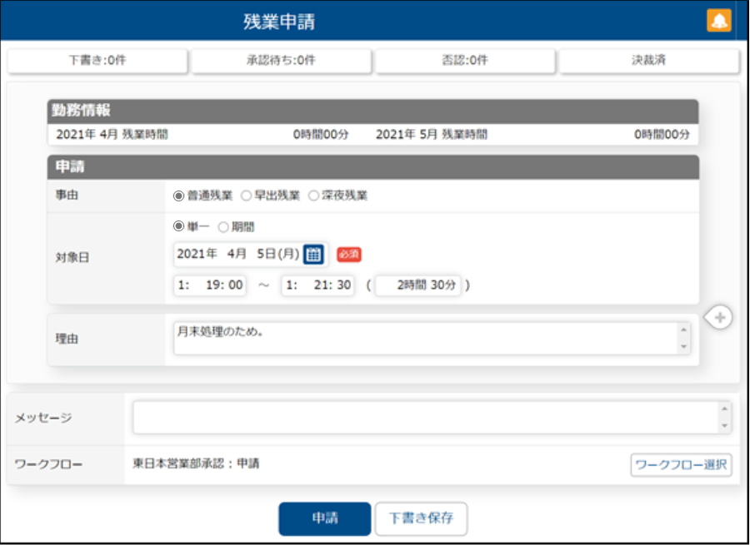
［3］- 2. 申請する（3／12）
残業を申請する
［申請 ‐ 残業申請］メニューで申請します。
月の残業時間の累計を確認できます。
残業した日や時間を入力します。
Notes:
【勤怠管理者の方へ】
残業時間の上限が 40 時間など決まっている際に、残業時間の累計を確認しながら申請する場合は、勤怠管理者側の
［法人情報 ‐ Webアプリ ‐ 申請設定］メニューの［基本］ページで欄外表示設定を以下のように設定します。
・累計残業時間 ： 「1：表示する」
・勤怠時間項目 ： 集計する各残業時間項目
また、［申請事由］ページの承認時間登録方法によって、残業時間の計上が変わります。
・「0：上書きする」の場合
当初「 1 時間」の予定で申請して、「 2 時間 30 分」に変更して申請させる場合などに選択します。
承認されると、残業時間が「 2 時間 30 分」になります。
・「1：加算する」の場合
当初「 1 時間」の予定で申請して、追加で「 2 時間 30 分」に延長申請させる場合などに選択します。
承認されると、残業時間が加算されて「 3 時間 30 分」になります。
・「2：自動計算された時間に加算する」の場合
例えば、普通残業は申請させずに打刻時刻から自動計算し、早出残業は残業申請させる場合などに選択します。
承認されると、「打刻から自動的に計算された残業時間」＋申請した「 2 時間 30 分」が残業時間になります。

Slide 26
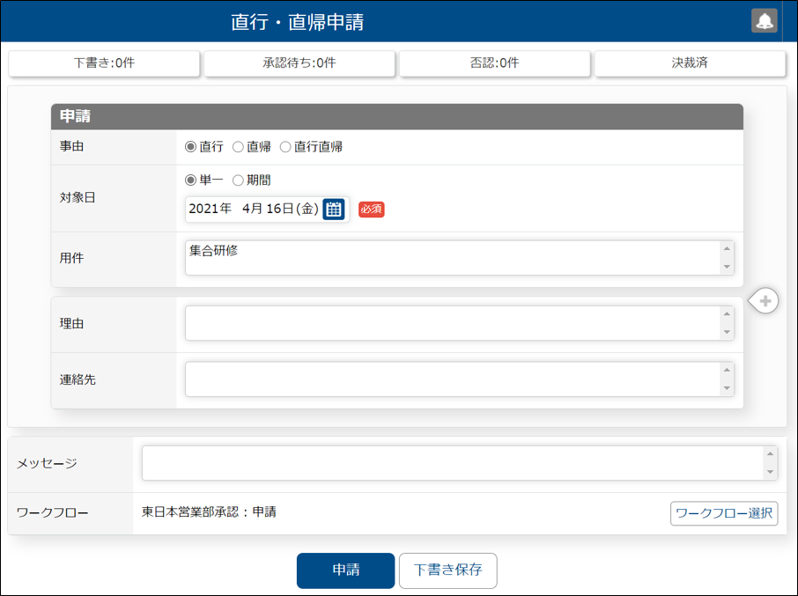
［3］- 2. 申請する（4／12）
直行・直帰を申請する
［申請 ‐ 直行・直帰申請］メニューで申請します。
複数日の直行直帰を申請する場合は、
「期間」を選択します。
Notes:
【勤怠管理者の方へ】
勤怠管理者側の［法人情報 ‐ 勤務規程 ‐ 勤務体系 ‐ 勤務体系］メニューの［その他時間等］ページでみなし時刻を設定しておくと、
打刻しなくても申請が承認されて直行・直帰の事由が入ることで、みなし出勤時刻やみなし退出時刻に応じた出勤時間が自動的に計算されます。
（「0：初期表示しない」に設定すると、直行や直帰、出張などの事由が入った場合だけ、みなし時刻が適用されます。）

Slide 27
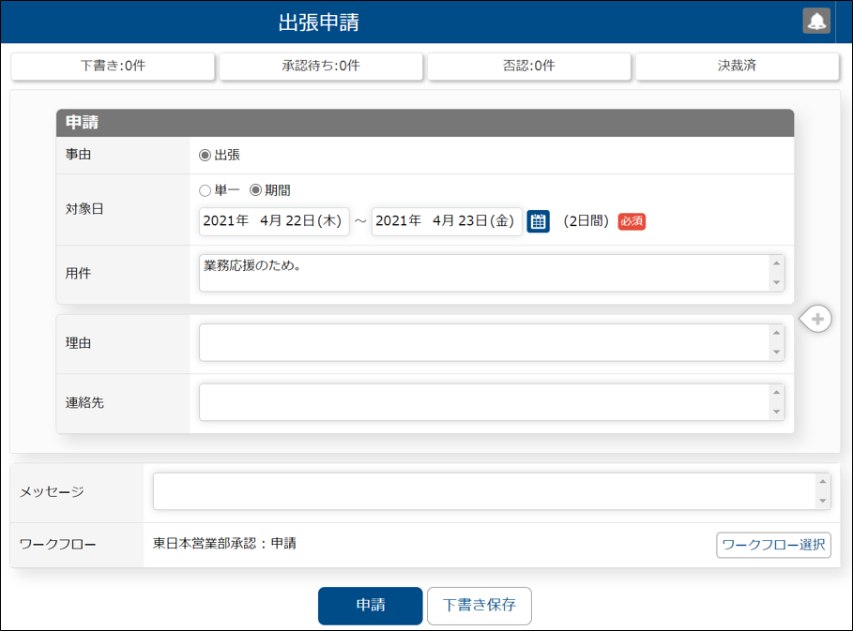
［3］- 2. 申請する（5／12）
出張を申請する
［申請 ‐ 出張申請］メニューで申請します。
複数日の出張を申請する場合は、
「期間」を選択します。
Notes:
【勤怠管理者の方へ】
勤怠管理者側の［法人情報 ‐ 勤務規程 ‐ 勤務体系 ‐ 勤務体系］メニューの［その他時間等］ページでみなし時刻を設定しておくと、
打刻しなくても申請が承認されて出張の事由が入ることで、みなし出勤時刻やみなし退出時刻に応じた出勤時間が自動的に計算されます。
（「0：初期表示しない」に設定すると、直行や直帰、出張などの事由が入った場合だけ、みなし時刻が適用されます。）

Slide 28

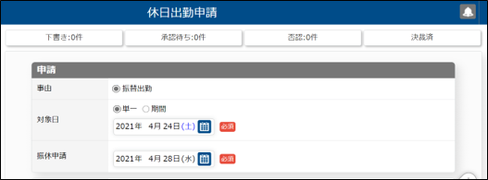
［3］- 2. 申請する（6／12）
休日出勤を申請する
［申請 ‐ 休日出勤申請］メニューで申請します。
休日出勤する日や時間を入力します。
○代休を取得する場合
「取得する」を選択し、
代休取得日を入力します。
○代休取得日が決まっていない場合
「取得する」を選択し、
「代休日未定」にチェックを付けます。
○代休を取得せず、賃金で清算する場合
「取得しない」を選択します。
【参考】
○振替出勤を申請する場合
Notes:
【勤怠管理者の方へ】
休日出勤申請では、勤怠管理者側の［法人情報 ‐ Webアプリ ‐ 申請設定］メニューの［申請事由］ページで、代休・振休申請の
使用区分を「代休欄として使用する」または「振休欄として使用する」に設定すると、代休や振休の事由を一緒に申請できます。
⚠代休機能を使用する場合は、精算方法によって勤務体系の作成方法や申請方法が異なります。
①休日出勤残業代を先に全額支給し、代休を取得した場合に代休分を 100 ％減額する精算方法の場合
■勤怠管理者側の［法人情報 ‐ 勤務規程 ‐ 勤務体系 ‐ 勤務体系］メニュー
・所定休出残業時間を計上する時間を設定します。
・8 時間以上休日出勤した場合に代休を取得できるなどの条件があれば、「代休取得」で設定します。
■勤怠管理者側の［法人情報 ‐ Webアプリ ‐ 申請設定］メニュー
代休・振休申請の使用区分を「1：代休欄として使用する」に設定すると、［休日出勤申請］画面で代休も一緒に申請できます。
②休日出勤残業代の割増分だけを支給し、代休が取得できなかった場合に代休分を 100 ％支給する精算方法の場合
■勤怠管理者側の［法人情報 ‐ 勤務規程 ‐ 勤務体系 ‐ 勤務体系］メニュー
「代休あり」の休日勤務体系と「代休なし」の休日勤務体系を分けて作成します。
「代休あり」の勤務は、 25 ％割増分と 125 ％の割増分の時間項目を分けて残業時間項目として作成して設定します。
（時間項目は、勤怠管理者側の［法人情報 ‐ 勤務規程 ‐ 勤怠項目 ‐ 勤怠時間項目］メニューで追加します。）
■勤怠管理者側の［法人情報 ‐ Webアプリ ‐ 申請設定］メニュー
・「代休なし」の休日勤務の場合は、代休欄の使用区分を「0：使用しない」に設定します。
「代休あり」の休日勤務の場合は、代休取得区分を「1：任意」に設定し、日付入力区分を「1：任意（代休日未定を許可する）」に設定します。
（代休を必ず取得させる場合は、代休取得区分を「0：必須」に設定します。）
・休日勤務体系を、それぞれ「代休あり」と「代休なし」で紐付けます。
■申請画面
・休日勤務「代休あり」を申請する場合
事由 ：休日勤務(代休あり)を選択します。
対象日 ：休日勤務する日を選択します。
代休申請：代休を取得する日を選択します。
代休の日付が決まっていない場合は、「取得する」にチェックを付けて、「代休日未定」にチェックを付けます。
（［法人情報 ‐ Webアプリ ‐ 申請設定］メニューで代休取得区分が「0：必須」の場合は、代休を「取得する」「取得しない」は表示されません。）
・休日勤務「代休なし」を申請する場合
事由 ：休日勤務(代休なし)を選択します。
対象日 ：休日勤務する日を選択します。
（［法人情報 ‐ Webアプリ ‐ 申請設定］メニューで代休欄を使用しない設定にすると、代休申請欄は表示されません。）
〇振替出勤申請として使用する場合
勤怠管理者側の［法人情報 ‐ 勤務規程 ‐ 勤務体系 ‐ 勤務体系］メニューで
振替出勤用の勤務体系を作成し、振休事由などを設定します。
また、勤怠管理者側の［法人情報 ‐ Webアプリ ‐ 申請設定］メニューの［基本］ページで、申請の名称を
「休日出勤申請」から変更できます。

Slide 29
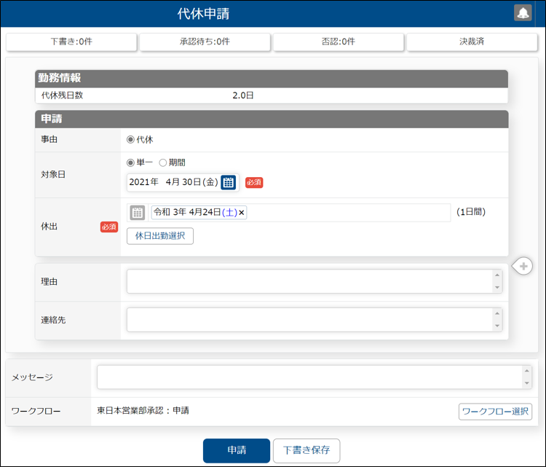
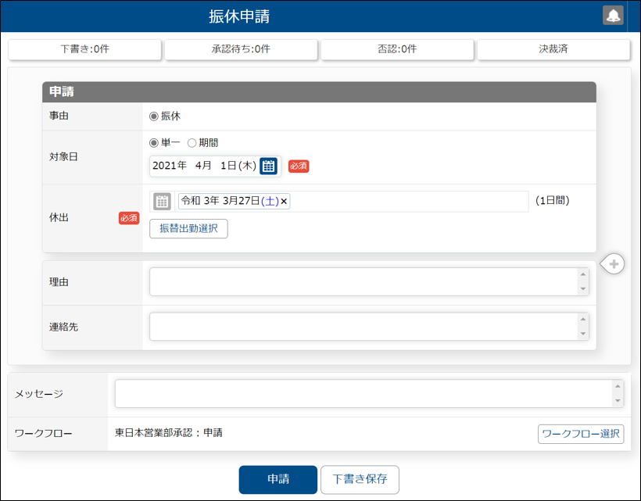
［3］- 2. 申請する（7／12）
代休・振休を申請する
［申請 ‐ 代休申請］メニュー、［申請 ‐ 振休申請］メニューで申請します。
○［代休申請］メニュー
○［振休申請］メニュー
振休を取得する日を入力します。
代休を取得する日を入力します。
休日出勤した日を入力します。
［休日出勤選択］ボタンをクリックすると、
休日出勤した日を選択できます。
休日出勤した日を入力します。
［振替出勤選択］ボタンをクリックすると、振替出勤した日を選択できます。

Slide 30
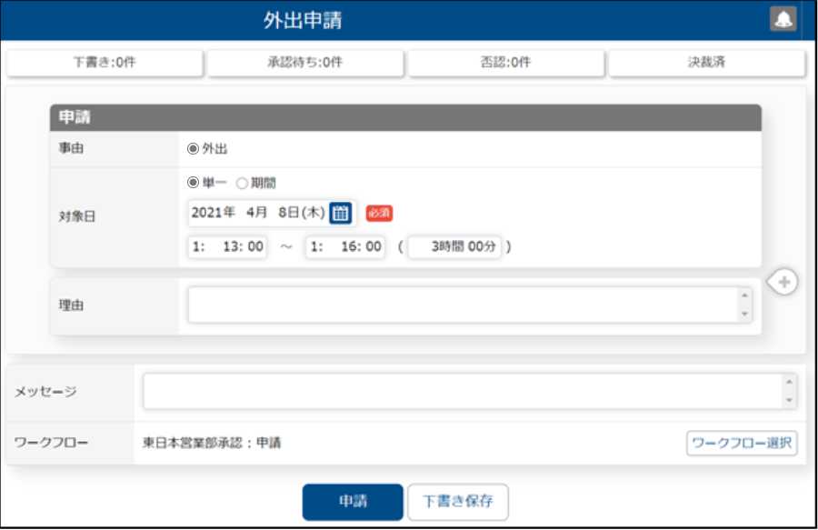
［3］- 2. 申請する（8／12）
外出を申請する
［申請 ‐ 外出申請］メニューで申請します。
Notes:
【勤怠管理者の方へ】
例えば、 13：00 ～ 16：00 の外出申請があった場合に、社員に打刻をさせずに申請してもらい、申請された外出時刻 13：00 再入時刻 16:00 を
打刻として反映させる場合は、勤怠管理者側の［法人情報 ‐ Webアプリ ‐ 申請設定］メニューの［申請事由］ページで以下のように設定します。
・時刻申請欄の使用区分 ：「1：使用する」
・時刻申請欄の登録区分 ：「1：登録する」
⚠社員本人に外出・再入の打刻をさせる場合は「0：登録しない」に設定します。
・時間数申請欄の登録先 ：外出時間に設定
・承認時間登録方法 ：申請が承認された場合に、申請時間の計算方法を選択します。

Slide 31
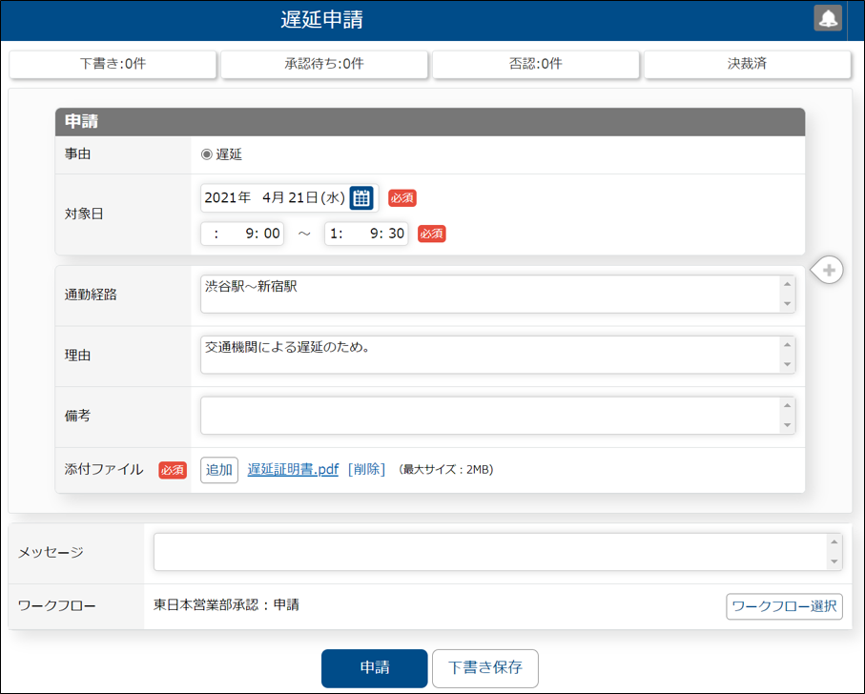
［3］- 2. 申請する（9／12）
遅延を申請する
［申請 ‐ 遅延申請］メニューで申請します。
発行された遅延証明書を添付します。
Notes:
【勤怠管理者の方へ】
遅延の申請があった際に、遅延証明書の添付を必須とする場合は、勤怠管理者側の［法人情報 ‐ Webアプリ ‐ 申請設定］メニューの
［基本］ページで、「添付欄」を以下のように設定します。
・使用区分 ：「1：使用する」
・必須区分 ：「0：必須」
申請画面の添付ファイル欄に「必須」と表示されます。

Slide 32
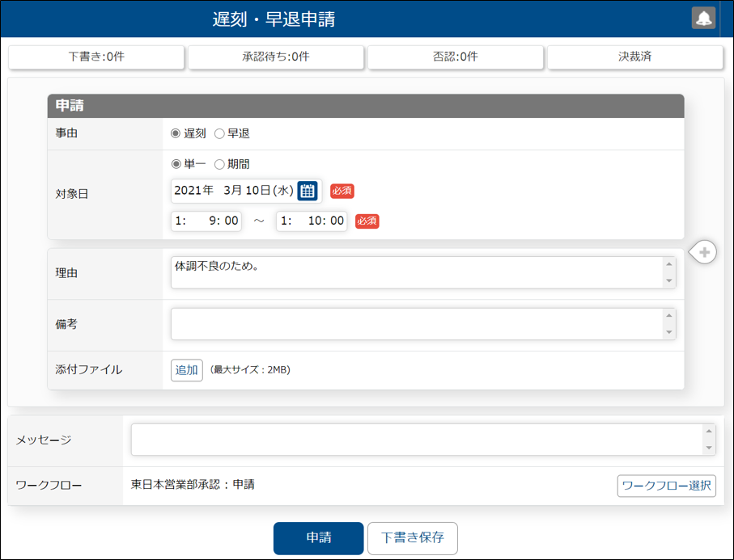
［3］- 2. 申請する（10／12）
遅刻・早退を申請する
［申請 ‐ 遅刻・早退申請］メニューで申請します。
Notes:
【勤怠管理者の方へ】
例えば、社員が遅刻した際に、出勤打刻をしないで 9：00 ～ 10：00 の遅刻申請をした場合に出勤時刻 10：00 を打刻として反映させるには、
勤怠管理者側の［法人情報 ‐ Webアプリ ‐ 申請設定］メニューの［申請事由］ページで、「時刻申請」を以下のように設定します。
・使用区分 ：「1：使用する」
・登録区分 ：「1：登録する」
⚠社員本人に遅刻・早退した場合でも打刻させる場合は、「0：登録しない」に設定します。
・登録先 ：「0：出勤時刻」

Slide 33
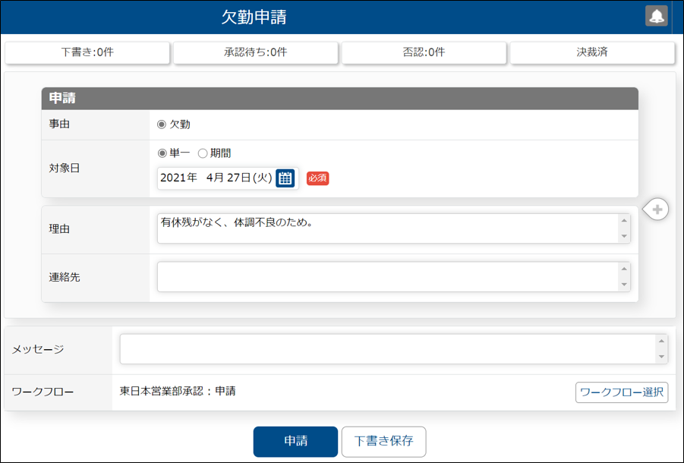
［3］- 2. 申請する（11／12）
欠勤を申請する
［申請 ‐ 欠勤申請］メニューで申請します。
Notes:
【勤怠管理者の方へ】
欠勤が半日単位でも取得できる場合は、勤怠管理者側の［法人情報 ‐ 休日／休暇規程 ‐ 休日／休暇］メニューで
半日用の事由を作成し、勤怠管理者側の［法人情報 ‐ Webアプリ ‐ 申請設定］メニューで紐付けます。
半日単位の取得を「1：あり」に変更すると、自動的に「午前欠勤」「午後欠勤」の事由が作成されます。
［法人情報 ‐ Webアプリ ‐ 申請設定］メニューの［申請事由］ページで作成した半日欠勤の事由を紐付けます。

Slide 34
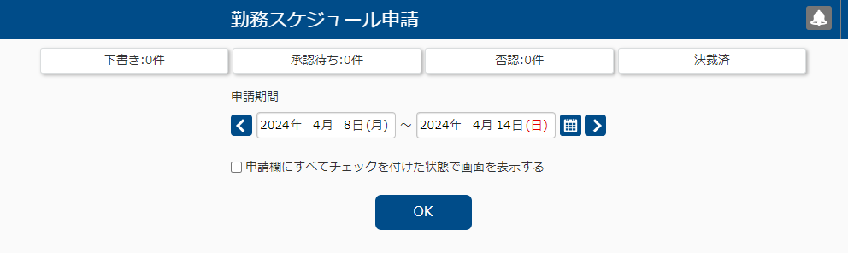
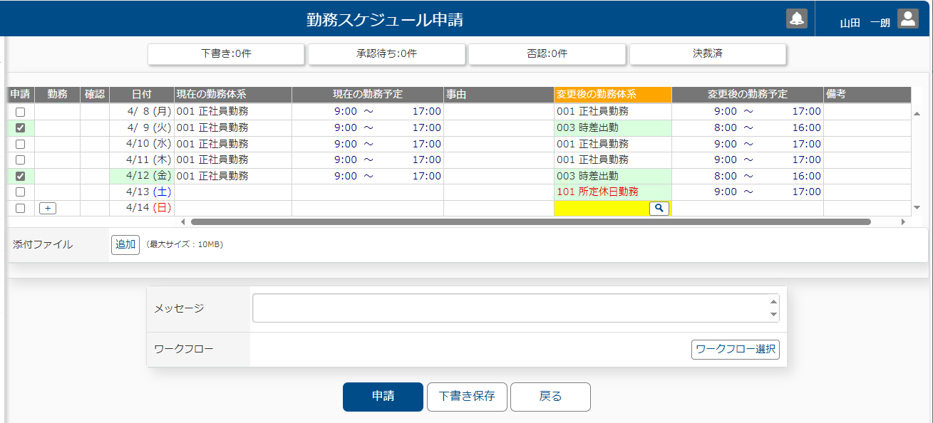
［3］- 2. 申請する（12／12）
勤務スケジュールを申請する
勤務の変更などがあった場合は、［申請 ‐ 勤務スケジュール申請］メニューで申請します。
1. 申請する期間を指定し、［OK］ボタンをクリックします。
2. 勤務を変更する日付にチェックを付け、変更後の勤務体系を入力して［申請］ボタンをクリックします。

Slide 35
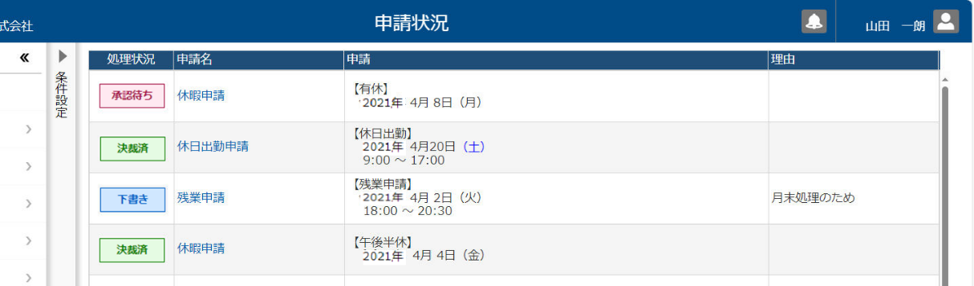

［3］- 3. 申請を取り下げる（1／2）
［申請 ‐ 申請状況］メニューまたは［申請］メニューの各メニューから取り下げます。
＜例＞ 休暇申請を取り下げる（［申請 ‐ 申請状況］メニューから取り下げる）
1. 取り下げる申請をクリックします。
2. 内容を確認し、［取り下げ］ボタンをクリックします。
【参考】
［条件設定］をクリックして絞り込みできます。
［申請 ‐ 申請状況］画面に、申請した内容が表示されていない場合は、
次ページをご確認ください。

Slide 36

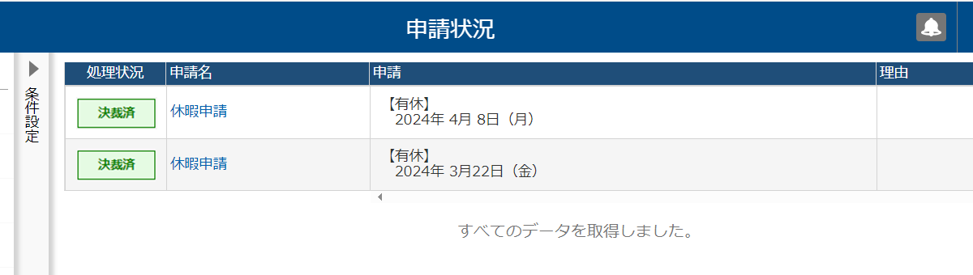
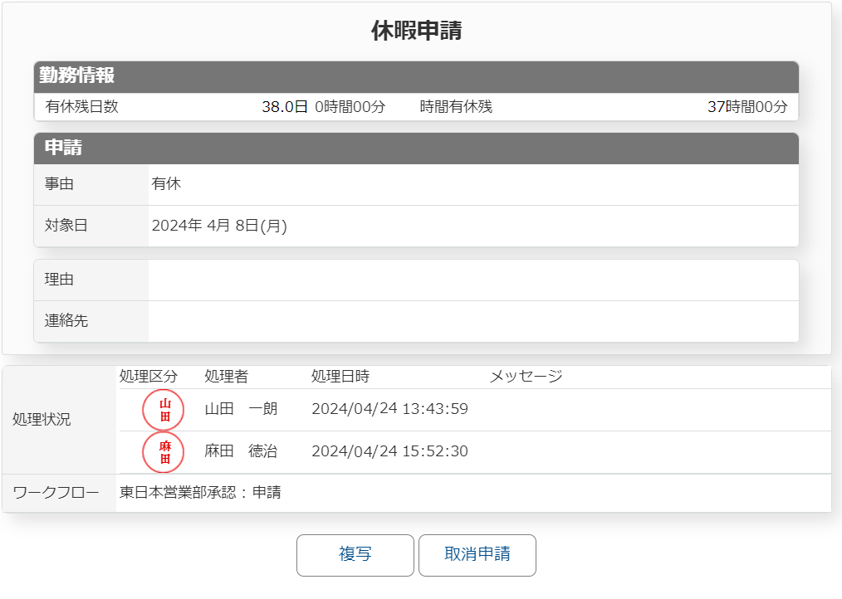

［3］- 3. 申請を取り下げる（2／2）
前ページに申請した内容が表示されていない場合は、すでに決裁済みのため、
以下の手順で［申請 ‐ 申請状況］メニューまたは［申請］メニューの各メニューから申請を取り消します。
＜例＞ 休暇申請を取り消す（［申請 ‐ 休暇申請］メニューから取り消す）
Notes:
【勤怠管理者の方へ】
決裁済みの申請を社員に取り消しさせたい場合は、あらかじめ勤怠管理者側の［法人情報 ‐ Webアプリ ‐ Webアプリ基本設定］メニューの
［申請］ページで、取消申請を「使用する」に設定します。
ワークフローで取消申請が承認されると、申請前の内容に戻ります。

Slide 37
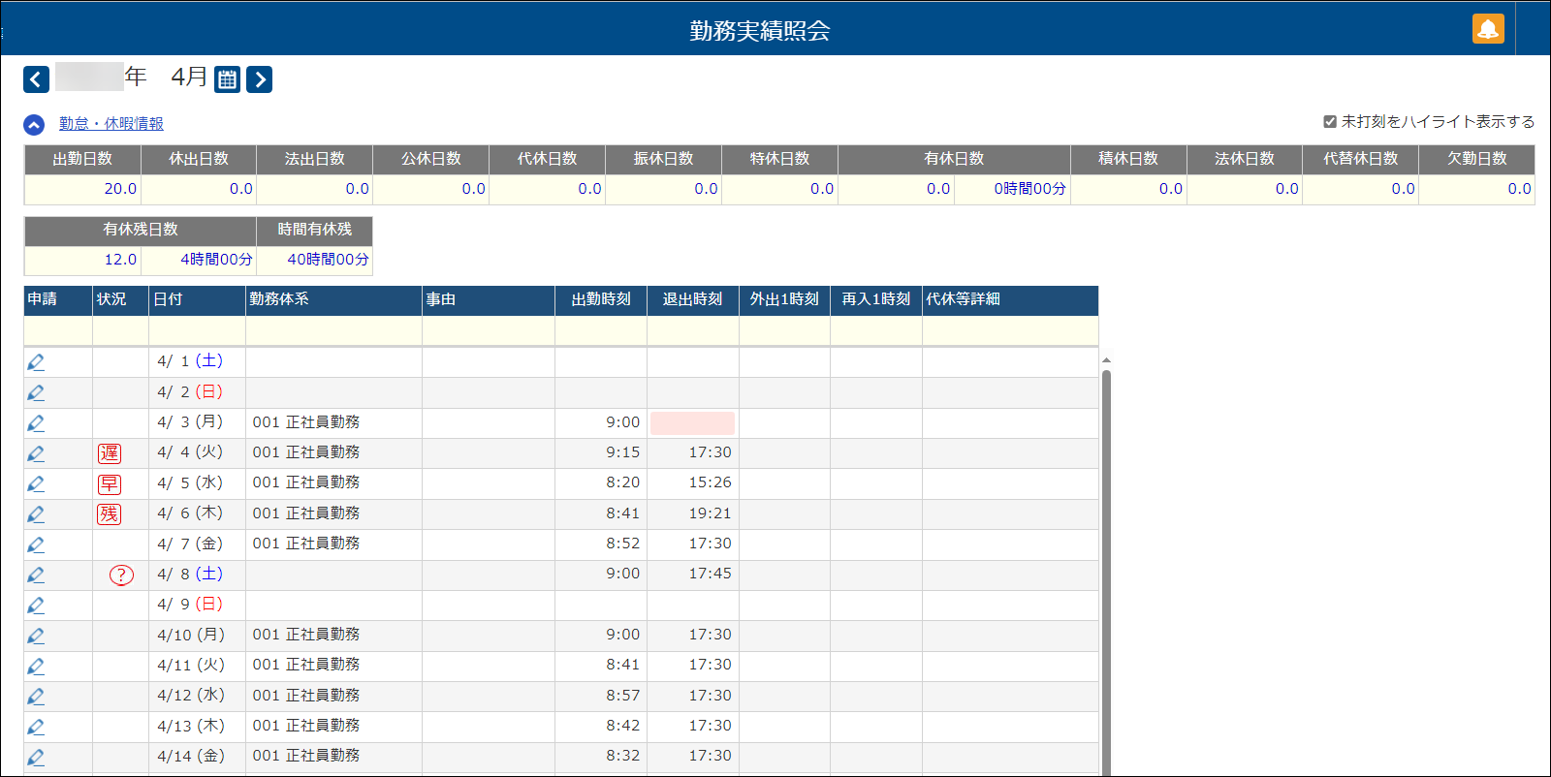

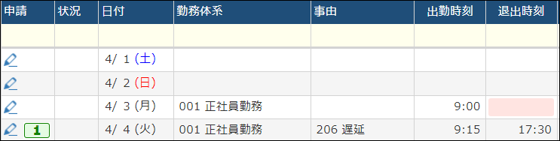
［3］- 4. 未打刻や未申請を確認する
［勤務実績 ‐ 勤務実績照会］メニューで確認します。
「未打刻をハイライト表示する」のチェックを付けると、未打刻が
ピンク色で表示されますので、確認する際に便利です。
未打刻があった場合は、対象の日付の から打刻申請できます。
以下の勤務状況の場合に、「状況」欄にアイコンが表示されます。
例に記載したような申請が漏れていないかを確認する際に便利です。
・ 遅刻時間が計上されている （例：遅刻/遅延/時間有休申請漏れ）
・ 早退時間が計上されている （例：早退/時間有休申請漏れ）
・ 残業時間が計上されていない （例：残業申請漏れ）
・ 勤務体系が未設定 （例：休日出勤/勤務スケジュール申請漏れ）
申請漏れがあった場合は、対象の日付の から各種申請できます。
＜例 が表示される場合＞
遅延申請が漏れていたため、申請します。
決済され、遅刻時間が0時間になると が消えます。
申請漏れがなくなったことを確認できます。
Notes:
【勤怠管理者の方へ】
〇未打刻を確認する場合
休日出勤の勤務体系が入っているにもかかわらず、打刻がない場合に未打刻とするかは、勤怠管理者側の［法人情報 ‐ Webアプリ ‐
勤務実績照会設定］メニューの［表示］ページの未打刻判定方法で設定します。
未打刻にした場合は、［勤務実績 ‐ 勤務実績照会］メニューで、未打刻の箇所をハイライト（ピンク色）で表示できます。
また、社員自身に有休残日数を確認させたい場合は、［法人情報 ‐ Webアプリ ‐ 勤務実績照会設定］メニューの［勤怠日数］ページや
［残日数］ページで、表示させたい勤怠日数や休日・休暇残日数を選択します。
〇未申請を確認する場合
アイコンを表示する場合は、勤怠管理者側の［法人情報 ‐ Webアプリ ‐ 勤務実績照会設定］メニューの［表示］ページの勤務状況で「表示する」を選択します。
また、[表示対象]ボタンから、表示する勤務状況のアイコンを設定します。

Slide 38

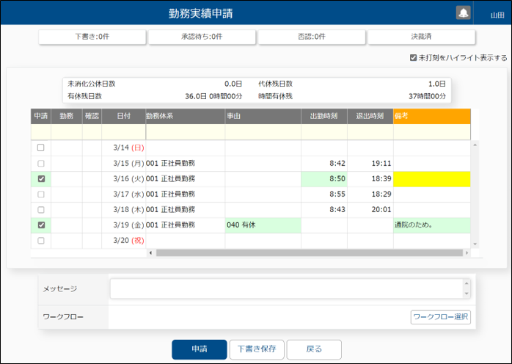
［3］- 5. 勤務データを一括で申請する
［申請 ‐ 勤務実績申請］メニューで申請します。
＜例＞ 毎週金曜日に、まとめて 1 週間の打刻や残業を申請します。
① 申請する期間を指定します。
② 打刻漏れや有給休暇、残業など、申請する内容を入力します。
入力した箇所は、背景が緑色に変更されます。
③ 申請する日付にチェックを付け、
［申請］ボタンをクリックします。
Notes:
【勤怠管理者の方へ】
［タイムレコーダー ‐ マイタイムレコーダー］メニューで打刻せずに、会社に出社した際に 1 週間分の打刻をまとめて申請する場合や、
未打刻と休暇申請を 1 度に申請する場合などは、［申請 ‐ 勤務実績申請］メニューで期間を指定して一括で申請します。
勤怠管理者側の［法人情報 ‐ Webアプリ ‐ 申請設定］メニューで以下の設定ができます。
○［基本］ページ
［申請 ‐ 勤務実績申請］メニューで打刻をまとめて申請する際に、打刻データの入力漏れがある状態で申請しようとした場合に、
警告を表示して申請を許可しないようにできます。これにより、打刻の申請漏れを防ぐことができます。
その場合は、未打刻に「0：警告を表示する・申請を許可しない」を設定します。
○［申請項目選択］ページ
項目ごとに勤務データに書き込むかを選択できます。
・［申請 ‐ 勤務実績申請］メニューで入力し、承認の際に勤務データに書き込む項目
［選択項目］リストから項目を選択し、［入力・書込］ボタンをクリックします。
・［申請 ‐ 勤務実績申請］メニューで直接入力はさせないが、承認の際に勤務データに書き込む項目
［選択項目］リストから項目を選択し、［参照・書込］ボタンをクリックします。
・参照するだけで勤務データに書き込まない項目
［選択項目］リストから項目を選択し、［参照だけ］ボタンをクリックします

Slide 39

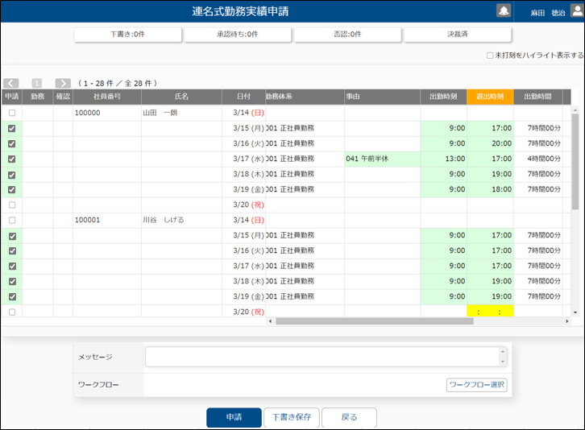
［3］- 6. 勤怠を管理している社員の勤務データを一括で申請する
社員 1 人ずつに特定のパソコンを与えていない場合などは、勤怠管理者が［申請 ‐ 連名式勤務実績申請］メニューで
勤怠を管理している社員の勤務データを一括で申請します。
① 申請する期間や社員の範囲を指定します。
② 打刻漏れや有給休暇、残業など、申請する内容を入力します。
入力した箇所は、背景が緑色に変更されます。
③ 申請する日付にチェックを付け、
［申請］ボタンをクリックします。
Notes:
【勤怠管理者の方へ】
勤怠管理者側の［法人情報 ‐ Webアプリ ‐ 申請設定］メニューで以下の設定ができます。
○［基本］ページ
例えば、社員 1 人ずつに特定のパソコンを与えておらず、勤怠管理者が社員の複数日の打刻データをまとめて申請する際に、
打刻データの入力漏れがある状態で申請しようとした場合に、警告を表示して申請を許可しないようにできます。
これにより、打刻の申請漏れ（入力漏れ）を防ぐことができます。
その場合は、未打刻に「0：警告を表示する・申請を許可しない」を設定します。
○［申請項目選択］ページ
項目ごとに勤務データに書き込むかを選択できます。
・［申請 ‐ 連名式勤務実績申請］メニューで入力し、承認の際に勤務データに書き込む項目
［選択項目］リストから項目を選択し、［入力・書込］ボタンをクリックします。
・［申請 ‐ 連名式勤務実績申請］メニューで直接入力はさせないが、承認の際に勤務データに書き込む項目
［選択項目］リストから項目を選択し、［参照・書込］ボタンをクリックします。
・参照するだけで勤務データに書き込まない項目
［選択項目］リストから項目を選択し、［参照だけ］ボタンをクリックします。

Slide 40
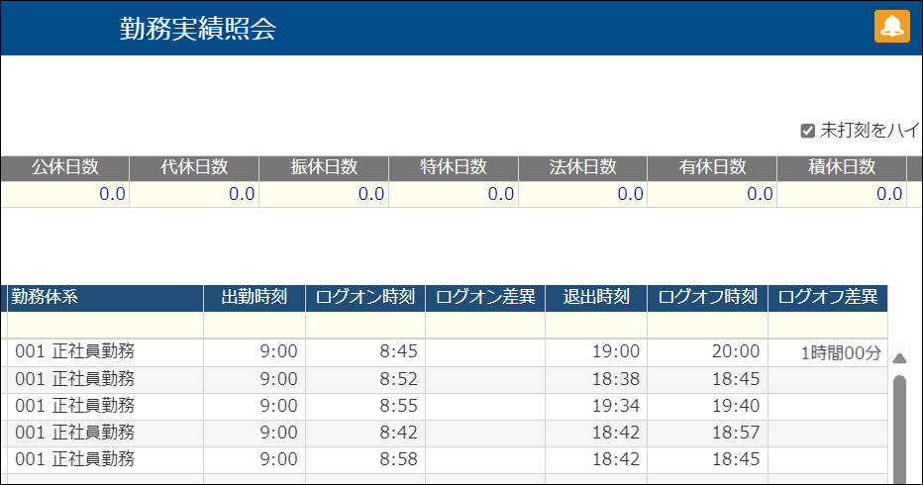
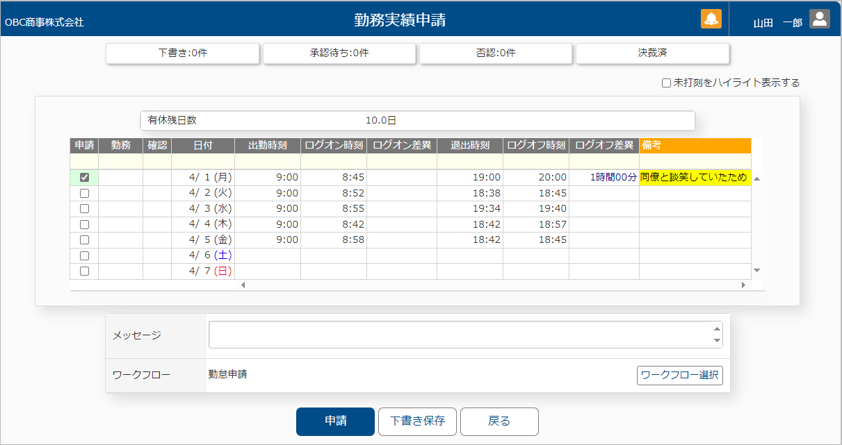
［3］- 7.退出時刻とログオフ時刻に差異がある場合に、その理由を申請する
［勤務実績 ‐ 勤務実績照会］メニューで、退出時刻とパソコンのログオフ時刻に差異がある（ログオフ差異に時間が表示されている）場合に、
［申請 ‐ 勤務実績申請］メニューでその理由を申請します。（※出勤時刻、ログオン時刻の差異も同様です。）
＜例＞退勤時刻が「19:00」、パソコンのログオフ時刻が「20:00」だった場合
「ログオフ差異」に時間が表示されている。
［勤務実績申請］メニューで、備考欄に乖離の理由を
記載して申請します。
【参考】
ログオフ時刻まで業務をしていて、退出時刻が誤っている場合は、打刻申請します。
Notes:
【勤怠管理者の方へ】
従業員の［勤務実績照会］メニューに、パソコンのログオン時刻（ログオフ時刻）やログオン差異（ログオフ差異）を表示できます。
出勤時刻とログオン時刻または退出時刻とログオフ時刻に一定の乖離がある場合に、ログオン差異（ログオフ差異）を表示できます。
差異が大きい場合は、［勤務実績申請］メニューで乖離の理由を申請させることができます。
また、上長や拠点長は［タイムカード入力］メニューや［タイムカード参照］メニューで、
パソコンのログオン時刻（ログオフ時刻）やログオン差異（ログオフ差異）を確認できます。
従業員の代わりに、［連名式勤務実績申請］メニューで乖離の理由を申請することもできます。
＜事前準備＞
⚠ログオン時刻やログオフ時刻など、出勤打刻・退出打刻とは別の時刻データを保持する場合は、
勤怠管理者側の［法人情報 - 勤務規程 - 勤怠基本設定］メニューの［勤怠］ページで
「出退勤時の打刻とは別の時刻データを保持する」にチェックを付けます。
⚠パソコンのログオン時刻やログオフ時刻は、他システムから［勤務データ受入］メニューで受け入れます。
＜パソコンのログオン時刻（ログオフ時刻）やログオン差異（ログオフ差異）を表示する場合＞
以下を設定します。
○［勤務実績 ‐ 勤務実績照会］メニューに表示する
勤怠管理者側の［法人情報 ‐ Webアプリ ‐ 勤務実績照会設定］メニューの［勤怠時間］ページで
表示させたいログオン時刻（ログオフ時刻）やログオン差異（ログオフ差異）を選択します。
出勤時刻（退勤時刻）とパソコンのログオン時刻（ログオフ時刻）に、一定の乖離がある場合だけ差異を表示する場合は
「- 00時間30分～00時間30分の範囲を超える差異だけを表示する」にチェックを付け、時間を入力します。
〇［申請 ‐ 勤務実績申請］メニュー／［申請 ‐ 連名式勤務実績申請］メニューに表示する
勤怠管理者側の［法人情報 ‐ Webアプリ ‐ 申請設定］メニューの［申請項目選択］ページで
表示させたいログオン時刻（ログオフ時刻）やログオン差異（ログオフ差異）を選択します。
出勤時刻（退勤時刻）とパソコンのログオン時刻（ログオフ時刻）に、一定の乖離がある場合だけ差異を表示する場合は
「- 00時間30分～00時間30分の範囲を超える差異だけを表示する」にチェックを付け、時間を入力します。

Slide 41
［4］承認する
1. 申請を承認する
2. 連名式勤務実績申請を承認する
3. 複数の申請を一括で承認する
4. 申請を事後承認する
5. 代理で承認する
6. 申請を閲覧する

Slide 42
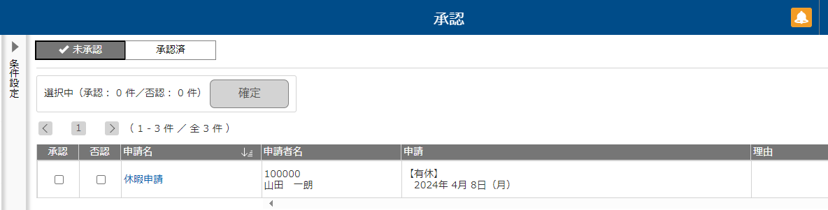
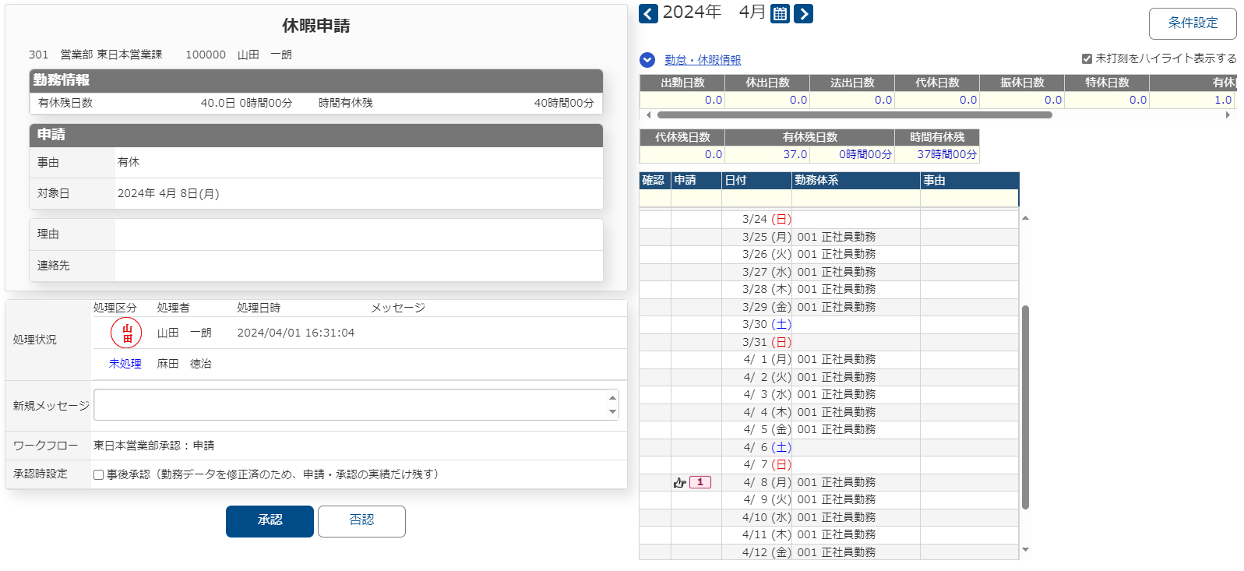

［4］- 1. 申請を承認する
［承認 ‐ 承認］メニューで承認します。
1. 承認する申請をクリックします。
2. 内容を確認し、［承認］ボタンをクリックします。
【参考】
と表示されている場合は、お知らせがありますので、
をクリックして確認します。
承認する際に確認したい項目を［条件設定］ボタンから
選択できます。
＜例＞
残業申請を承認する際に、今月の累計時間を確認して
から承認する場合は、残業項目を選択します。
承認すると、 の欄に反映されます。
Notes:
【勤怠管理者の方へ】
［勤怠 ‐ タイムカード入力］メニュー等で確認すると、承認した申請の内容が反映されます。

Slide 43

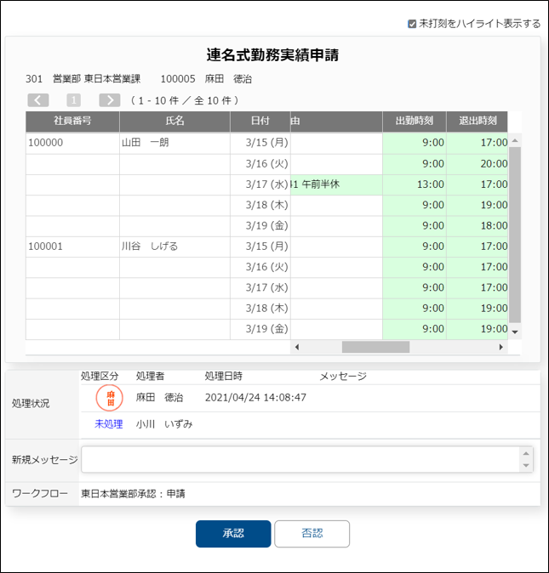
［4］- 2. 連名式勤務実績申請を承認する
［承認 ‐ 承認］メニューで承認します。
［条件設定］をクリックして申請を絞り込みます。
Notes:
【勤怠管理者の方へ】
勤怠管理者側の［法人情報 ‐ Webアプリ ‐ 申請設定］メニューの［申請項目選択］ページで、項目ごとに勤務データに書き込むかを選択できます。
○［申請 ‐ 連名式勤務実績申請］メニューで入力し、承認の際に勤務データに書き込む項目
［選択項目］リストから項目を選択し、［入力・書込］ボタンをクリックします。
○［申請 ‐ 連名式勤務実績申請］メニューで直接入力はさせないが、承認の際に勤務データに書き込む項目
［選択項目］リストから項目を選択し、［参照・書込］ボタンをクリックします。
○参照するだけで勤務データに書き込まない項目
［選択項目］リストから項目を選択し、［参照だけ］ボタンをクリックします。

Slide 44

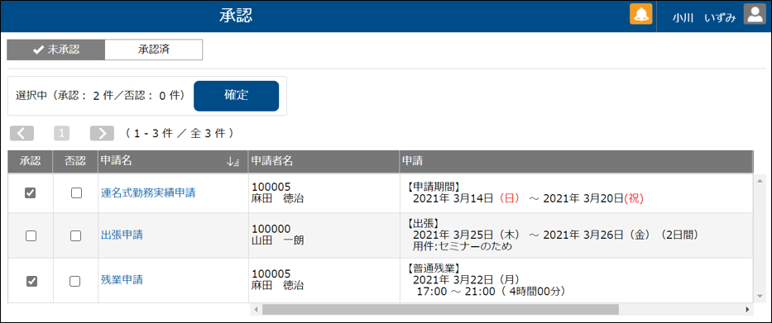

［4］- 3. 複数の申請を一括で承認する
［承認 ‐ 承認］メニューで一括で承認します。
1. ［条件設定］から申請を絞り込み、［集計］ボタンをクリックします。
2. 承認（否認）する申請にチェックを付けて、［確定］ボタンをクリックします。
［項目選択］をクリックし、「申請」を選択済項目に設定します。
「申請」を選択済項目に設定すると、申請を 1 つずつ確認せずに、一覧で内容を確認
できます。
他にも一覧で確認したい項目がある場合は、選択済項目に設定します。
申請名の左に が表示されている場合は、
をクリックすると承認できない理由を確認できます。

Slide 45


［4］- 4. 申請を事後承認する
勤怠締日に社員が急遽有給休暇だった場合は、勤怠管理者側で処理する場合があります。
その場合、後日に社員が有休を申請した際に、
「事後承認（勤務データを修正済のため、申請・承認の実績だけ残す）」にチェックを付けて承認します。
＜例＞ 休暇申請を事後承認する場合
1. 承認する申請を選択します。
2. 「事後承認（勤務データを修正済のため、申請・承認の実績だけ残す）」にチェックを付け、［承認］ボタンをクリックします。
Notes:
【勤怠管理者の方へ】
勤怠締日に社員が急きょ有給休暇だった場合、申請が間に合わないため、勤怠管理者が［勤怠 ‐ タイムカード入力］メニューなどで
有給休暇の事由を直接登録することがあります。
その場合、後日に社員が有休を申請した際に、すでに有給休暇の事由が登録されているため、申請内容(有給休暇の事由)を
タイムカードに登録する必要はありません。
承認者には、「事後承認（勤務データを修正済のため、申請・承認の実績だけ残す）」にチェックを付けて承認してもらいます。
事後承認する場合は、あらかじめ勤怠管理者側の［法人情報 ‐ Webアプリ ‐ Webアプリ基本設定］メニューの［申請］ページで、
事後承認を「使用する」に設定します。

Slide 46




［4］- 5. 代理で承認する
承認者が出張などで不在の場合に、事前に別の担当者を代理の承認者として設定できます。
＜例＞ 承認者である小川さんが出張中、代わりに山田さんを承認者にする場合
① をクリックし、［代理設定］メニューをクリックします。
②［新規登録］ボタンをクリックします。
③ 期間と代理の承認者を設定し、［登録］ボタンを
クリックします。
設定した期間だけ、代理の承認者が承認できます。
＜例＞ 3/29 ～ 4/2 に小川さんの代わりに山田さんが
承認できます。

Slide 47


［4］- 6. 申請を閲覧する
［承認 ‐ 閲覧］メニューで、確認する申請をクリックし、閲覧します。
「申請中」、「決裁済」を判別できます。
条件設定の[申請名]や[絞込条件]で絞り込みできます。
確認する申請をクリックします。
条件設定の［項目選択］をクリックすると、申請者や申請日時など表示する項目を
変更できます。
「申請」を選択済項目に設定すると、申請を 1 つずつ確認せずに、一覧で内容を確認できます。他にも一覧で確認したい項目がある場合は、選択済項目に設定します。
Notes:
【勤怠管理者の方へ】
承認権限がない担当者でも、［承認 ‐ 閲覧］メニューで申請中や決裁済みの申請の申請状況を確認できます。
閲覧を許可する場合は、あらかじめ勤怠管理者側のメインメニュー右上の［セキュリティ］から、［ワークフロー］
メニューで使用するワークフローに「閲覧」ステップを追加する必要があります。

Slide 48
［5］勤務データを確認する
1. 勤務データを確認し、修正する
2. 勤怠を管理している社員の勤務データを参照する
3. エラー打刻の状況を確認する・再度取り込む
4. 社員の出退勤の状況を確認する
5. 勤務データを日別・週別・月別に確認する
6. 勤務期間を指定して、勤務データを確認する
7. 勤怠処理月や勤務日を指定して、未打刻の社員を確認する
8. 勤怠処理月や勤務日を指定して、未申請の社員を確認する
9. 現時点の時間外労働状況を確認する
10. 現時点の有休消化状況を確認する

Slide 49




［5］- 1.勤務データを確認し、修正する
［勤怠 ‐ タイムカード入力］メニュー／［勤怠 ‐ 日別勤務データ入力］メニューで、勤務データを確認します。
未打刻や事由の変更があった場合などに、時刻や時間を修正します。また、事由や勤務を追加できます。
① 集計パターンを作成する場合は、［新規］ボタンをクリックします。
すでに作成済みの集計パターンを使用する場合は、集計パターンを
選択して［画面］（または［集計］）ボタンをクリックします。
【参考】
状況欄に勤務状況のアイコンが表示されます。
申請が漏れていないかを確認する際に便利です。
＜例 が表示される場合＞
遅刻時間が計上されています。遅刻/遅延/時間有休申請漏れなどがないかを確認します。従業員が遅延申請すると（承認後、遅刻時間が0時間になると） が消えます。
② 「--固定位置--」より上に配置した項目は、画面表示
した際にスクロールされずに常に表示されます。
③ 必要に応じて勤務データを修正し、［登録］をクリックします。
確認欄にチェックを付けると、勤務データがロックされるため、
誤入力を防げます。
【参考】
［基本］ページで、表示する条件を設定できます。

Slide 50



［5］- 2. 勤怠を管理している社員の勤務データを参照する
［勤怠 ‐ タイムカード参照］メニューで勤務データを参照します。
① 集計パターンを作成する場合は、［新規］ボタンをクリックします。
すでに作成済みの集計パターンを使用する場合は、
集計パターンを選択して［画面］ボタンをクリックします。
【参考】
状況欄に勤務状況のアイコンが表示されます。
申請が漏れていないかを確認する際に便利です。
＜例 が表示される場合＞
遅刻時間が計上されています。遅刻/遅延/時間有休申請漏れなどがないかを確認します。従業員が遅延申請すると（承認後、遅刻時間が0時間になると） が消えます。
② 「--固定位置--」より上に配置した項目は、画面表示
した際にスクロールされずに常に表示されます。
③ または をクリックすると、
表示する月や社員を変更できます。
【参考】
［基本］ページで、表示する条件を設定できます。

Slide 51


［5］- 3. エラー打刻の状況を確認する・再度取り込む（1／2）
［勤怠 ‐ エラー打刻状況］メニューで、エラーになった打刻データと、その原因（エラー内容）を確認します。
エラー打刻の種類は、以下になります。
処理方法で「エラー打刻を表示する」を選択します。
エラー打刻の集計対象や対象期間を設定し、［実行］ボタンをクリック
します。
社員や打刻日付、打刻時刻、エラーの内容などを確認します。
エラー内容 | 原因
ID未登録 | タイムカードＩＤ番号が未登録の場合 ・「奉行タイムレコーダー」の［タイムカードＩＤ番号登録］メニュー ・勤怠管理者側の［社員情報］メニューの［勤怠・休日・休暇］ページ
２重打刻 | 同一日かつ同一種類(出勤・退出・外出・再入)の打刻データがある場合
確認済打刻 | すでに［勤怠 ‐ タイムカード入力］メニューまたは［勤怠 ‐ 日別勤務データ入力］メニューで、「確認」欄にチェックを付けている場合
勤務回数超過 | 勤怠管理者側の［勤務スケジュール ‐ 勤務スケジュール］メニューの各メニューで設定されている勤務回数と、タイムレコーダー上で打刻した 勤務回数の合計が、10 回以上の場合
勤務体系利用制限 | 勤怠管理者側の［法人情報 ‐ 勤務規程 ‐ 勤務体系 ‐ 部門／区分別勤務体系利用制限］メニューで利用制限が設定されている場合

Slide 52

［5］- 3. エラー打刻の状況を確認する・再度取り込む（2／2）
○ エラー打刻がある場合
1. エラー打刻を再度取り込む前に、各メニューで修正します。
2. 修正後、［勤怠 ‐ エラー打刻状況］メニューでエラー打刻を再度取り込みます。
3. 取り込んだ打刻は、 ［勤怠 ‐ タイムカード入力］メニューまたは［勤怠 ‐ 日別勤務データ入力］メニューに
正常な打刻として表示されます。また、［エラー打刻状況］画面からエラー打刻がなくなります。
処理方法で「エラー打刻を再度取り込む」を選択します。
エラー打刻の集計対象や対象期間を設定し、［実行］ボタンをクリックします。

Slide 53


［5］- 4. 社員の出退勤の状況を確認する
［勤怠 ‐ 出退勤状況確認］メニューで確認します。
集計する条件を設定し、
［集計］ボタンをクリックします。

Slide 54





［5］- 5. 勤務データを日別・週別・月別に確認する（1／3）
○ 日別で確認する場合
［管理資料 ‐ 就業日報］メニューで確認します。
① 集計パターンを作成する場合は、［新規］ボタンをクリックします。
すでに作成済みの集計パターンを使用する場合は、集計パターンを選択して［集計］ボタンを
クリックします。
② 条件設定より、集計する項目などを選択できます。
③ または 、 をクリックすると、
表示する日付を変更できます。

Slide 55





［5］- 5. 勤務データを日別・週別・月別に確認する（2／3）
○ 週別で確認する場合
［管理資料 ‐ 就業週報］メニューで確認します。
① 集計パターンを作成する場合は、［新規］ボタンをクリックします。
すでに作成済みの集計パターンを使用する場合は、集計パターンを選択して［集計］ボタンを
クリックします。
② 「--固定位置--」より上に配置した項目は、画面表示した際に
スクロールされずに常に表示されます。
③ 表示する週や社員を変更できます。

Slide 56







［5］- 5. 勤務データを日別・週別・月別に確認する（3／3）
○ 月別で確認する場合
［管理資料 ‐ 就業月報］メニューで確認します。
① 集計パターンを作成する場合は、［新規］ボタンをクリックします。
すでに作成済みの集計パターンを使用する場合は、集計パターンを選択して［集計］ボタンをクリックします。
③ または 、 をクリックすると、
表示する月を変更できます。
②［区分別］ページでは、所属や役職など区分ごとに
集計する場合に、区分けする項目を設定します。

Slide 57





［5］- 6. 勤務期間を指定して、勤務データを確認する
［管理資料 ‐ 勤務一覧表］メニューで、勤怠期間にかかわらず、勤務日を指定して勤務データを確認します。
「勤務日別」または「勤務日の合計」を出力できます。
① 集計パターンを作成する場合は、［新規］ボタンをクリックします。
すでに作成済みの集計パターンを使用する場合は、集計パターンを選択して［集計］ボタンをクリックします。
②［勤務日初期値］ボタンから
初期値を設定しておくと、
条件を設定せずに集計できます。
③ 集計形式として、「勤務日別」または
「勤務日の合計」を選択します。

Slide 58





［5］- 7. 勤怠処理月や勤務日を指定して、未打刻の社員を確認する
［管理資料 ‐ 未打刻／未申請確認表］メニューで、未打刻の社員を確認します。
① 集計パターンを作成する場合は、［新規］ボタンをクリックします。
すでに作成済みの集計パターンを使用する場合は、集計パターンを選択して［集計］ボタンをクリックします。
②［集計項目］ページで、未打刻にチェックをし、
集計する条件を設定します。
未打刻がある場合は「**：**」で表示されます。

Slide 59


［5］- 8. 勤怠処理月や勤務日を指定して、未申請の社員を確認する
［管理資料 ‐ 未打刻／未申請確認表］メニューで、未申請の社員を確認します。
③ 以下の勤務状況の場合に、未申請欄にアイコンが表示されます。
例に記載したような申請が漏れていないかを確認します。
・ 遅刻時間が計上されている
（例：遅刻/遅延/時間有休申請漏れ）
・ 早退時間が計上されている
（例：早退/時間有休申請漏れ）
・ 残業時間が計上されていない
（例：残業申請漏れ）
・ 勤務体系が未設定
（例：休日出勤/勤務スケジュール申請漏れ）
① 集計パターンを作成する場合は、［新規］ボタンを
クリックします。すでに作成済みの集計パターンを使用
する場合は、集計パターンを選択して［集計］ボタンを
クリックします。
②［集計項目］ページで、未申請にチェックをし、
集計する条件を設定します。

Slide 60




［5］- 9. 現時点の時間外労働状況を確認する
［管理資料 ‐ 時間外労働状況確認表］メニューで、時間外労働が限度時間を超過しないかを確認します。
現時点までの今月の時間外労働時間（合計/平均）と締日時点の予測を確認できます。
① 集計パターンを作成する場合は、［新規］ボタン
をクリックします。すでに作成済みの集計パターンを使用する場合は、
集計パターンを選択して［集計］ボタンをクリックします。
締日時点に限度時間を超過すると予測される場合は、赤字になります。
＜例＞
小山さん、藤川さん、加藤さん、山田さんは、
今のペースで残業すると、締日時点に
限度時間（例：45時間）を超えることが分かります。
②［基本］ページで、「1ヵ月の限度時間」や
「限度時間超過回数」を設定します。
③［集計項目］ページで、 をクリックし、
集計する残業時間項目を選択します。
➃ 現時点の時間外労働時間が多い順で表示されます。

Slide 61




［5］- 10. 現時点の有休消化状況を確認する
［管理資料 ‐ 年5日有休消化確認表］メニューで、年5日の有休を取得するにあたり、不足状況を確認します。
未来取得分を加味したうえで、現時点の不足日数と有休消化日数を確認できます。
① 集計パターンを作成する場合は、［新規］ボタン
をクリックします。すでに作成済みの集計パターンを使用する場合は、
集計パターンを選択して［集計］ボタンをクリックします。
＜例＞
山田さんは、3月までに「2日」取得しなければいけないことが分かります。
②［基本］ページで、集計する条件を設定します。
③ 現時点の不足日数が多い順で表示されます。

Slide 62
［6］工数データを入力する
（ 『工数管理オプション for 奉行Edge 勤怠管理クラウド』をご利用の場合）
1.プロジェクト・タスク別に工数データを入力する

Slide 63




［6］- 1. プロジェクト・タスク別に工数データを入力する
［勤務実績 ‐ 勤務実績照会］メニューで入力します。
1. 工数データを入力する日付の をクリックします。
2. 入力画面が表示されるため、プロジェクトとタスクを選択し、
工数データを入力します。
3. [登録]ボタンをクリックします。
【参考】
例外的な作業や管理者が把握していない作業などを備考欄に入力できます。
「工数計」と「総労働時間」に差異がある場合は、警告が表示されます。
Notes:
【勤怠管理者の方へ】
『工数管理オプション for 奉行Edge 勤怠管理クラウド』 をご利用の場合は、Webアプリの［勤務実績 ‐ 勤務実績照会］メニューで工数データを入力できます。
下記のヘルプサイトを確認し、従業員が［勤務実績 ‐ 勤務実績照会］メニューから工数データを入力できるようにします。
https://support.obc.jp/hc/ja/articles/15503059046169
勤怠管理者側の［社員情報 ‐ 社員情報 ‐ 社員情報］メニューで
工数管理区分を「1：管理する」に設定すると、従業員の［勤務実績 ‐ 勤務実績照会］メニューに工数データの入力画面を表示できます。
また、備考欄を表示させる場合は、勤怠管理者側の［法人情報 ‐ 工数 ‐ 工数基本設定］メニューで、コード桁数・名称の備考を使用「する」に設定してください。

Slide 64
［7］工数データを確認する
（ 『工数管理オプション for 奉行Edge 勤怠管理クラウド』をご利用の場合）
1. 工数データに誤りや入力漏れがないかを日別に確認する
2. 工数データに誤りや入力漏れがないかを社員別に確認する
3. 未確認や警告の工数データがないかを確認する
4. 工数データの合計をプロジェクト別に確認する

Slide 65








［7］- 1. 工数データに誤りや入力漏れがないかを日別に確認する
［勤怠 ‐ 工数確認］メニューで、「日別工数確認」の集計パターンを選択し、
確認します。
【参考】
にカーソルを当てると、警告の内容が表示されます。
○勤務しているが工数データが未入力の場合
○「工数計」と「総労働時間」に差異がある場合
① 日別を選択し、確認する日付を指定します。
システム日付の前日が初期値として表示
されます。日々の工数データを確認します。
【参考】
［エクスポート］ボタンをクリックして、
Excelに出力できます。
③ 「--固定位置--」より上に配置した項目は、画面表示
した際にスクロールされずに常に表示されます。
② ［集計項目］ページで、確認する項目を選択します。
④ が表示される場合は確認します。
Notes:
【勤怠管理者の方へ】
警告⚠を表示する場合は、勤怠管理者側の［法人情報 ‐ 工数 ‐ 工数基本設定］メニューの警告表示で
以下のように設定します。
〇勤務しているが工数データが未入力の場合に警告を表示する
「未入力」にチェックを付けます。
〇「工数計」と「総労働時間」に差異がある場合に警告を表示する
「工数計」が「総労働時間」を超過している場合に表示する場合は、「超過」にチェックを付けます。
「工数計」が「総労働時間」を下回る場合に表示する場合は、「不足」にチェックを付けます。

Slide 66







［7］- 2. 工数データに誤りや入力漏れがないかを社員別に確認する
［勤怠 ‐ 工数確認］メニューで、「社員別工数確認」の集計パターンを選択し、
確認します。
【参考】
にカーソルを当てると、警告の内容が表示されます。
○勤務しているが工数データが未入力の場合
○「工数計」と「総労働時間」に差異がある場合
① 社員別を選択し、確認する勤怠処理月を
指定します。
【参考】
［エクスポート］ボタンをクリックして、
Excelに出力できます。
③ 「--固定位置--」より上に配置した項目は、画面表示
した際にスクロールされずに常に表示されます。
② ［集計項目］ページで、確認する項目を選択します。
④ が表示される場合は確認します。
Notes:
【勤怠管理者の方へ】
警告⚠を表示する場合は、勤怠管理者側の［法人情報 ‐ 工数 ‐ 工数基本設定］メニューの警告表示で
以下のように設定します。
〇勤務しているが工数データが未入力の場合に警告を表示する
「未入力」にチェックを付けます。
〇「工数計」と「総労働時間」に差異がある場合に警告を表示する
「工数計」が「総労働時間」を超過している場合に表示する場合は、「超過」にチェックを付けます。
「工数計」が「総労働時間」を下回る場合に表示する場合は、「不足」にチェックを付けます。

Slide 67





［7］- 3. 未確認や警告の工数データがないかを確認する
［管理資料 ‐ 就業月報］メニューで確認します。
① 集計パターンを作成する場合は、［新規］ボタンをクリックします。
すでに作成済みの集計パターンを使用する場合は、集計パターンを選択して［集計］ボタンをクリックします。
②［集計項目］ページで、 ［選択項目］リストから
「未確認工数回数」と「警告工数回数」を選択し
［選択済項目］リストに移動します。
③ 未確認や警告となっている工数データがないかを確認します。

Slide 68





［7］- 4. 工数データの合計をプロジェクト別に確認する
［管理資料 ‐ プロジェクト別工数確認表］メニューで確認します。
① 集計パターンを作成する場合は、［新規］ボタンをクリックします。
すでに作成済みの集計パターンを使用する場合は、集計パターンを選択して［集計］ボタンをクリックします。
②［勤務日初期値］ボタンから
初期値を設定しておくと、
条件を設定せずに集計できます。
③ プロジェクト別の合計時間を確認します。

Slide 69
［8］こんなときは
1. 「申請位置が選択されていません」と表示される
２. Webアプリ・スマホアプリの各メニューを選択した言語で表示したい

Slide 70



［8］- 1. 「申請位置が選択されていません」と表示される
申請しようとすると「申請位置が選択されていません。」と表示される場合は、
［ワークフロー選択］ボタンをクリックし、ワークフローおよび申請位置を選択してから申請します。
Notes:
【勤怠管理者の方へ】
このメッセージは、経路短縮の機能を使用している場合で、申請者兼承認者が初めて申請する場合に
申請位置が選択されていないと表示されます。
経路短縮とは、申請者兼承認者が申請する場合に申請経路を短縮して承認ステップから申請できる機能です。
詳細は、下記のヘルプサイトをご確認ください。
https://support.obc.jp/hc/ja/articles/900005328543

Slide 71


［8］- 2. Webアプリ・スマホアプリの各メニューを選択した言語で表示したい
Webアプリ・スマホアプリの各メニューの項目や選択肢を選択した言語で表示します。
1. 画面右上の マーク（スマホアプリの［設定］）から「言語切替」をクリックし、言語を選択します。
2. 項目名や選択肢が、自動翻訳機能で選択した言語に翻訳されて表示されます。
Notes:
【勤怠管理者の方へ】
Webアプリ・スマホアプリの各メニューを選択した言語で表示する場合は、事前に以下の設定が必要です。
勤怠管理者側のメインメニュー右上の（設定）から［運用設定］メニューの［基本］ページで、
Webアプリの言語選択の「有効にする」にチェックを付けます。

